Slide 1


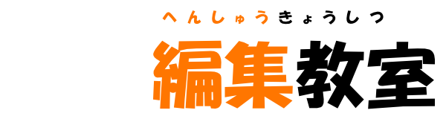
初級第7回 たくさんの動画を使って編集しよう！
しょきゅうだい
かい
どうが
つか
へんしゅう

Slide 2
目次
もくじ
どうがそざい かくにん
どうが
かんせいどうが へんしゅう
動画素材の確認
動画を編集しよう！
完成動画を編集する
へんしゅう

Slide 3

動画素材の確認
どうがそざい かくにん

Slide 4

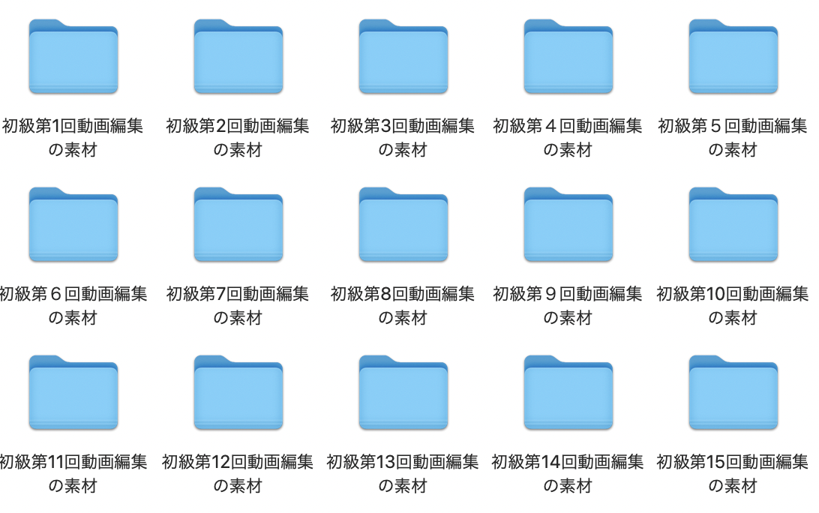
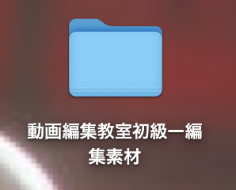
動画素材の確認
どうがそざい
かくにん
デスクトップにある
「動画編集教室初級-編集素材フォルダ」の中の
「初級第7回動画編集の素材」をクリックしよう！
どうがへんしゅうきょうしつしょきゅうへんしゅうそざい
なか
しょきゅうだい
かいどうがへんしゅう
そざい
クリック
クリック
【デスクトップ】

Slide 5

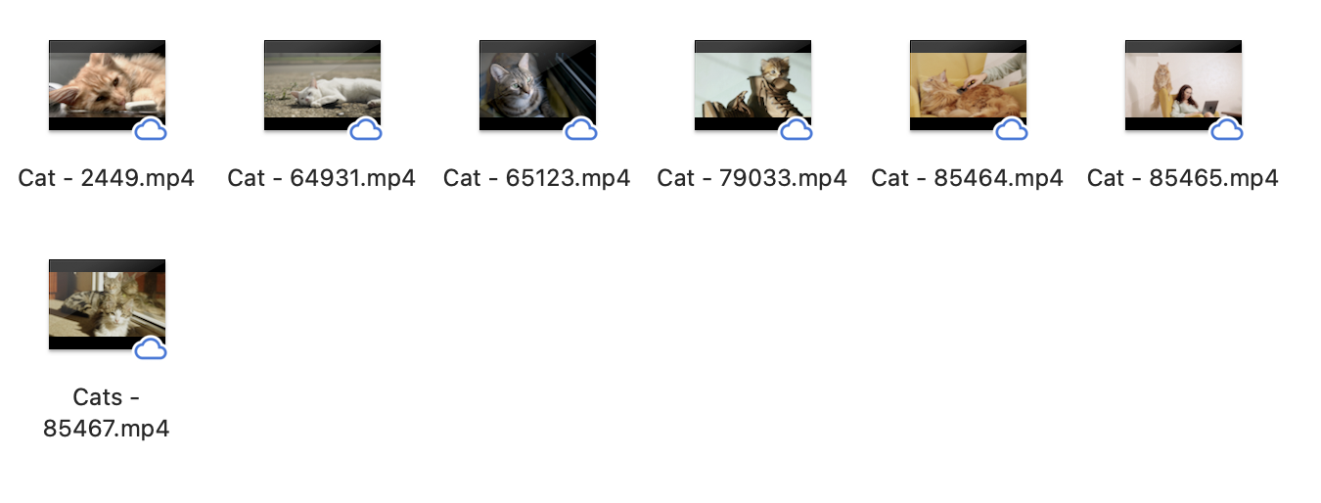
動画素材の確認
どうがそざい
かくにん
まず、今回編集で使用する動画の素材の確認をします。
こんかいへんしゅう
しよう
どうが
そざい
かくにん
フォルダの中に画像の7つの動画が
あればOKです。
ない場合は先生に相談してね。
なか
がぞう
どうが
ばあい
せんせい
そうだん

Slide 6
動画を編集しよう！
どうが
へんしゅう

Slide 7


Filmoraを立ち上げよう
フィモーラ
た
あ
早速動画編集を始めよう！
さっそくどうがへんしゅう
はじ
Filmoraを立ち上げます。
パソコンの「Wondershare Filmora X」の
アイコンをダブルクリックしましょう。
フィモーラ
た
あ

Slide 8
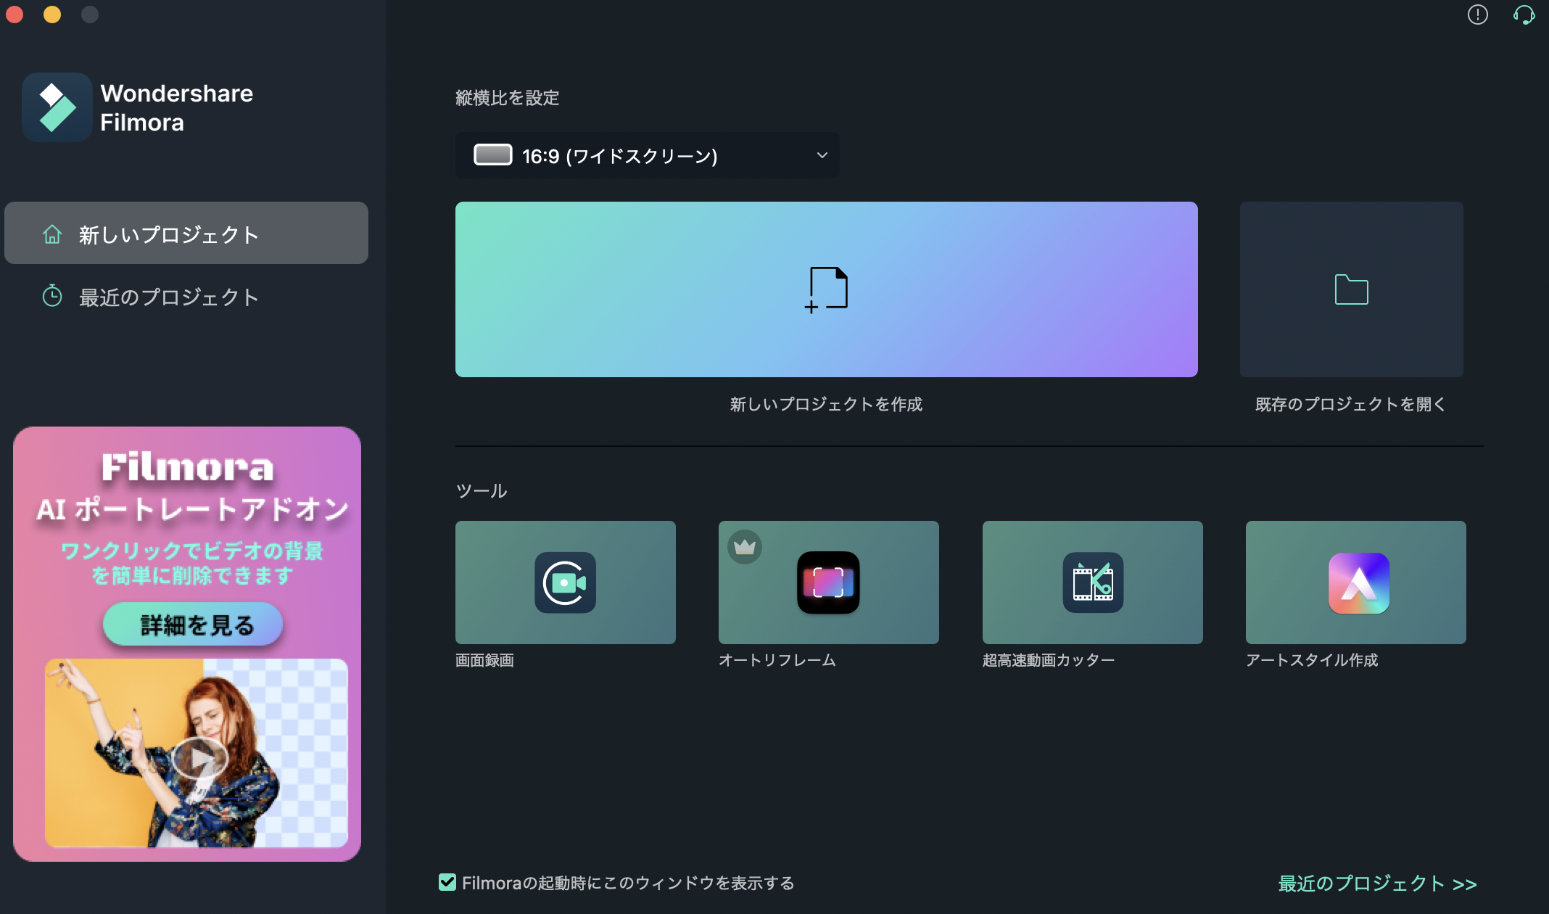
Filmoraを立ち上げよう
フィモーラ
た
あ
「新しいプロジェクトを作成」をクリックします。
あたら
さくせい

Slide 9
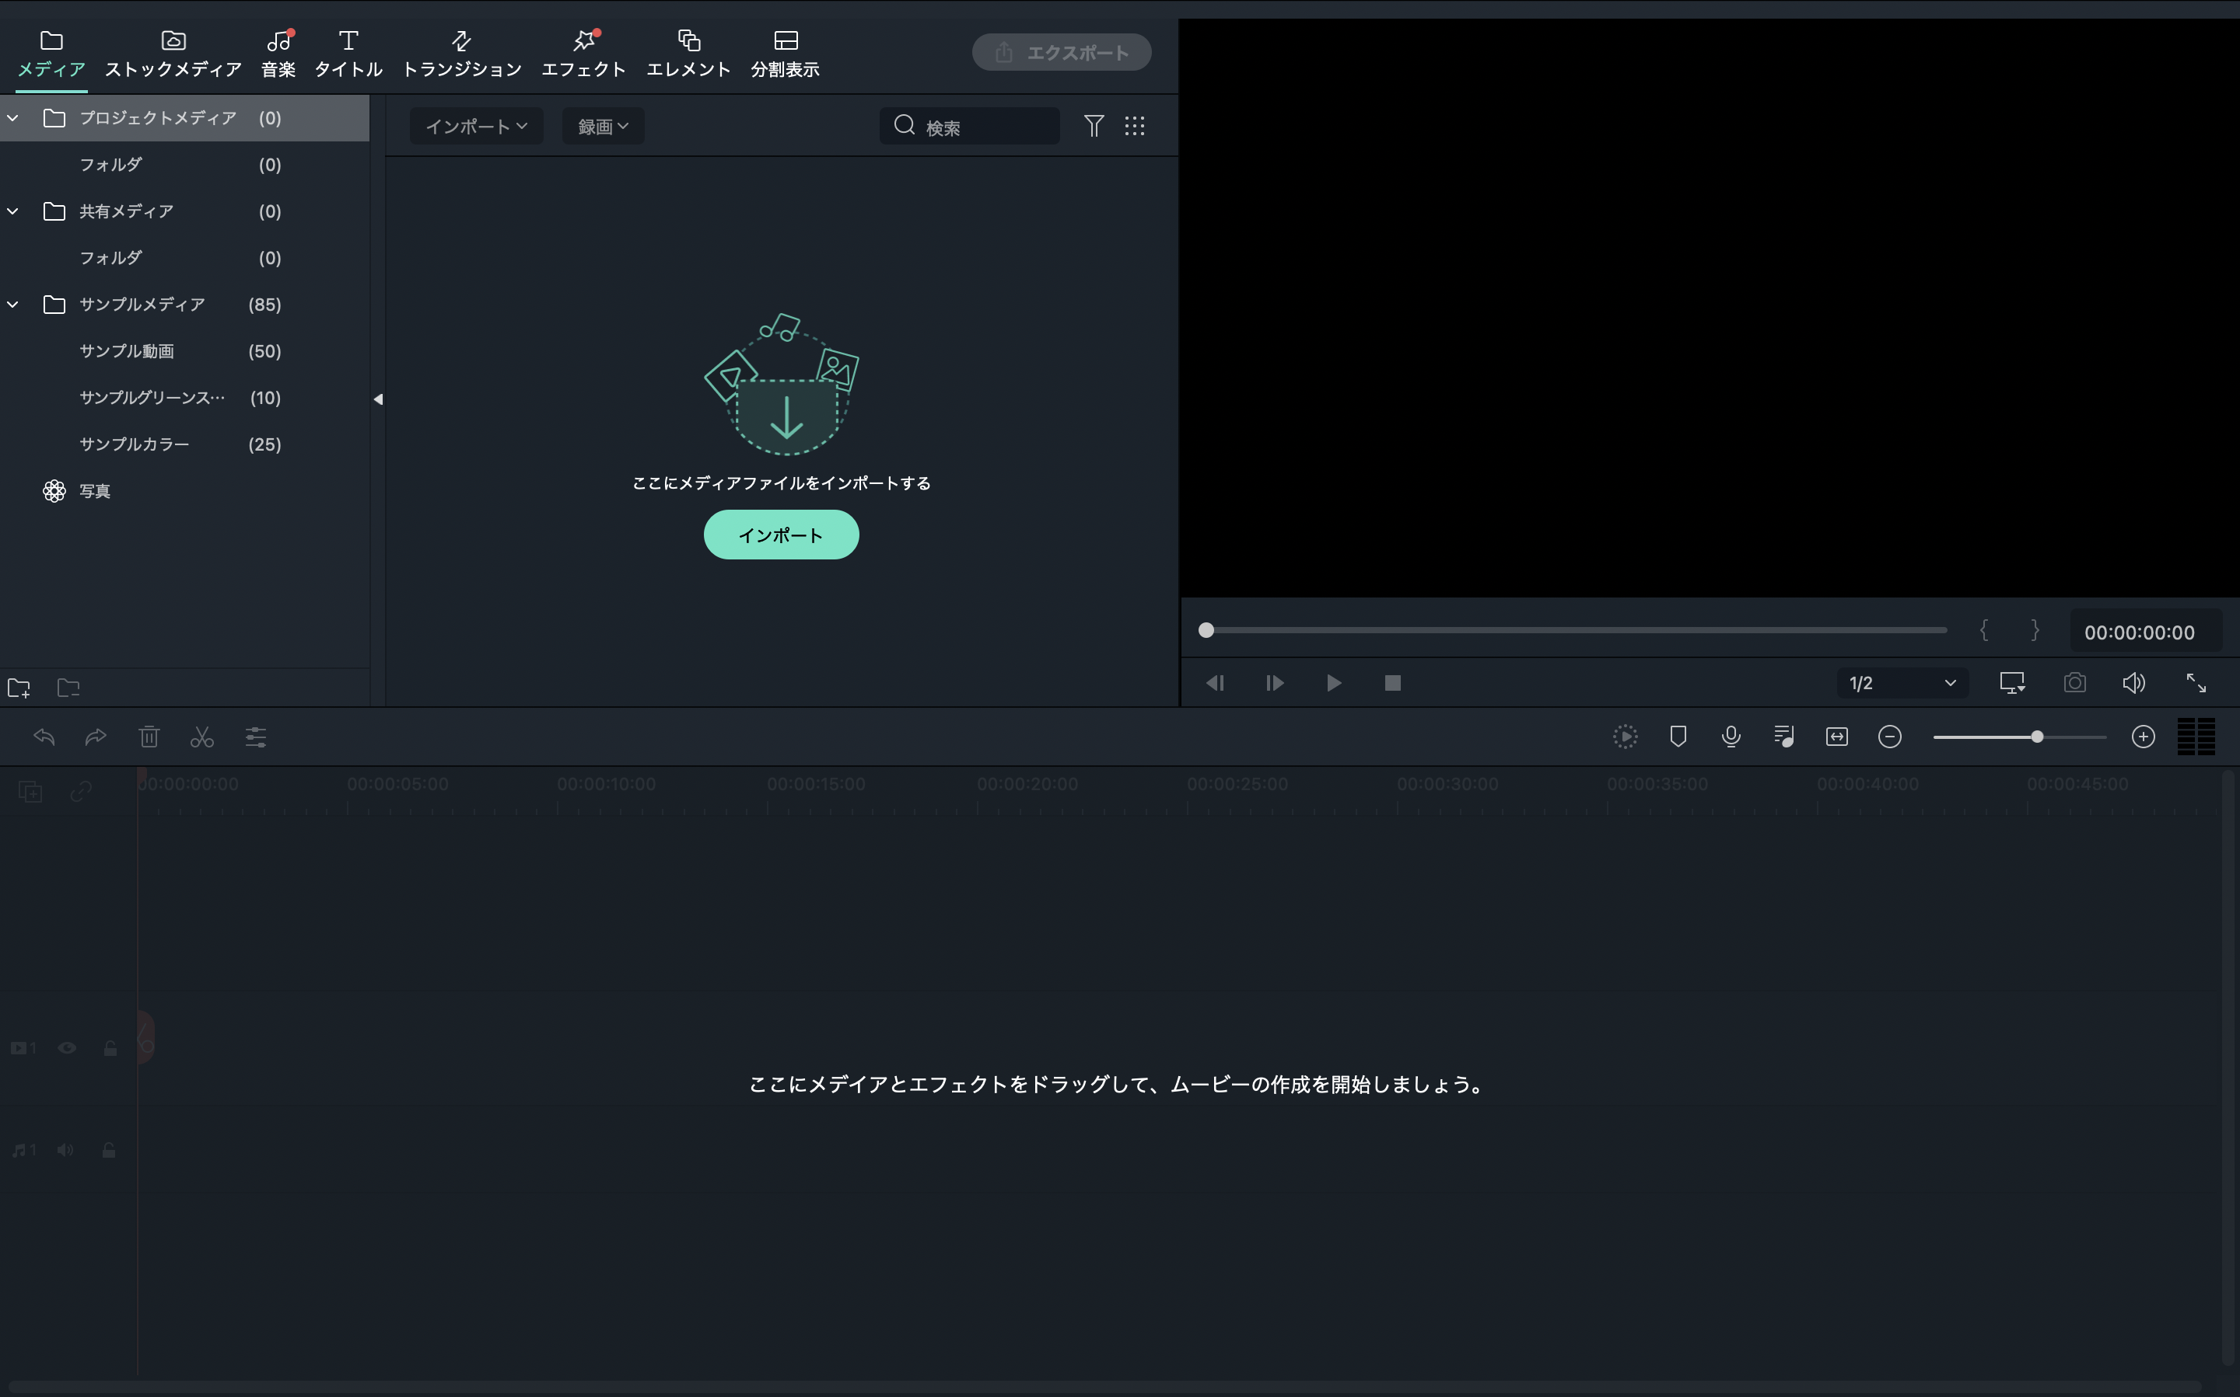
メディアの「インポート」をクリックします。

Slide 10
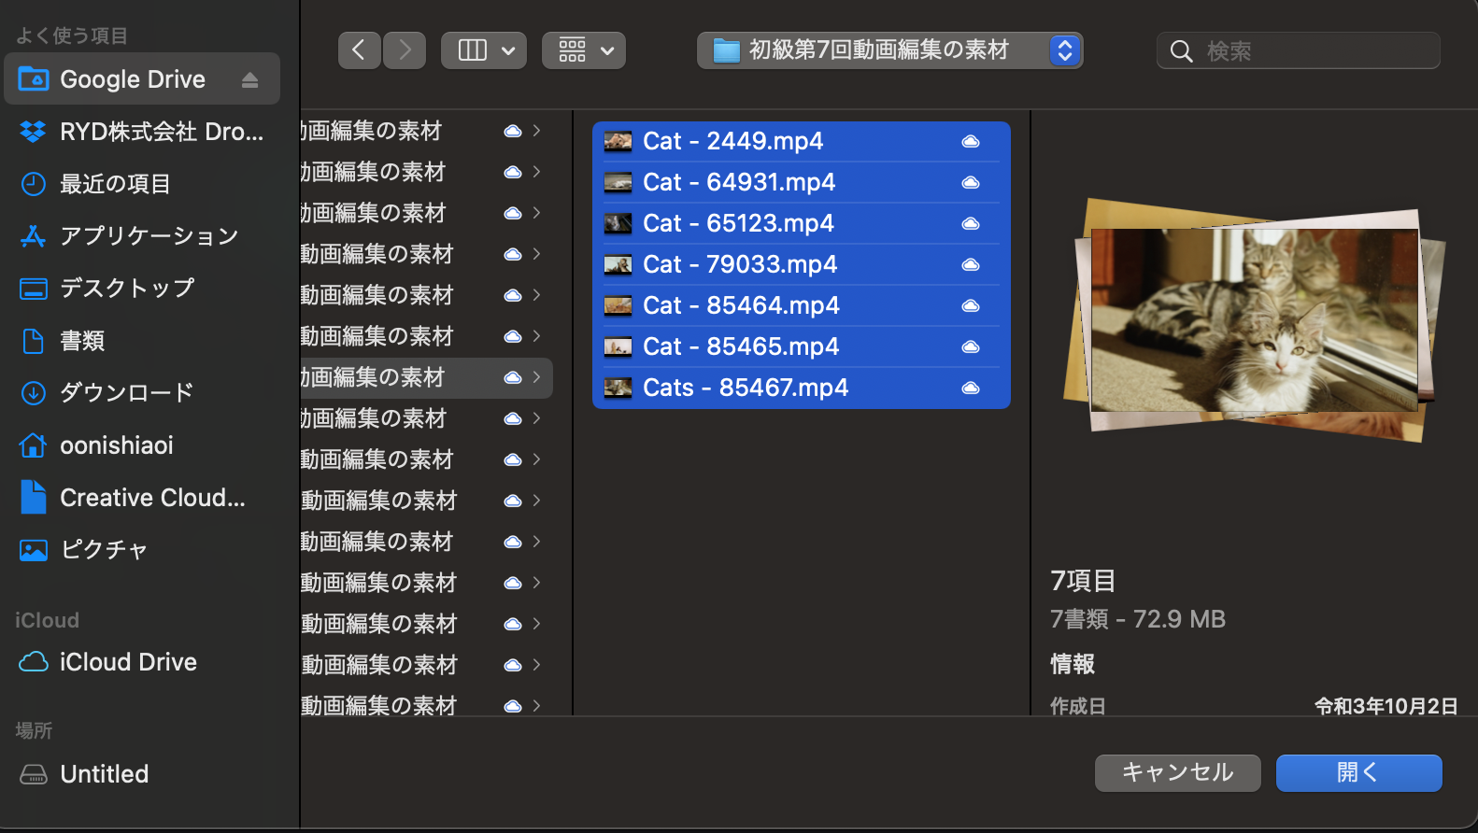
素材をどこからインポートするかを選ぶ画面になります。
「初級第7回動画編集の素材」に入っている7つの素材を
全て選択して「開く」をクリックします。
そざい
えら
がめん
しょきゅうだい
かいどうがへんしゅう
そざい
はい
そざい
すべ
せんたく
ひら
キーボードの「Shift」を押しながら
動画をクリックするとまとめて選択できるよ！
お
どうが
せんたく

Slide 11
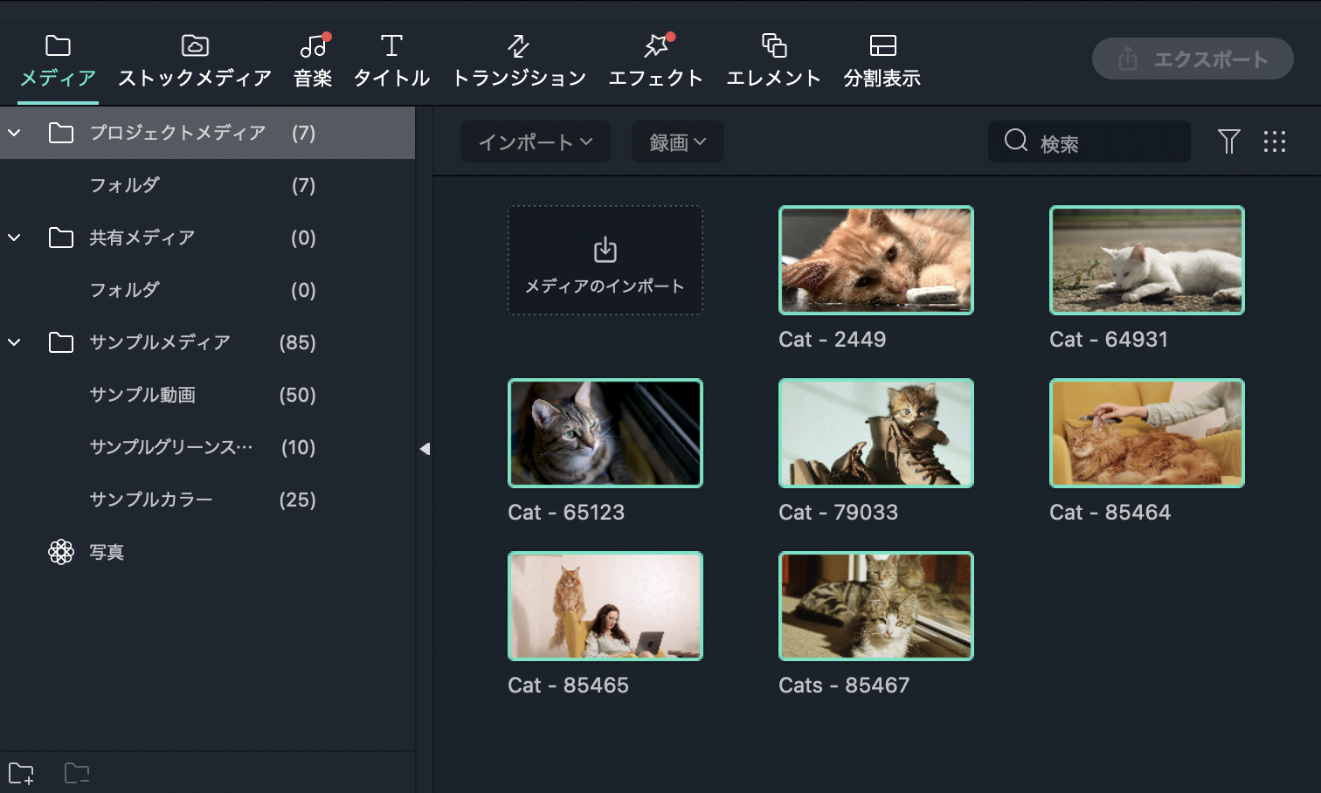
Filmoraの中に動画素材がインポートされました。
今回は、この素材を使って動画編集をしていきます。
なか
どうがそざい
こんかい
そざい
つか
どうがへんしゅう
メディアの中に選択した7つの素材が入ったね！
なか
せんたく
そざい
はい

Slide 12
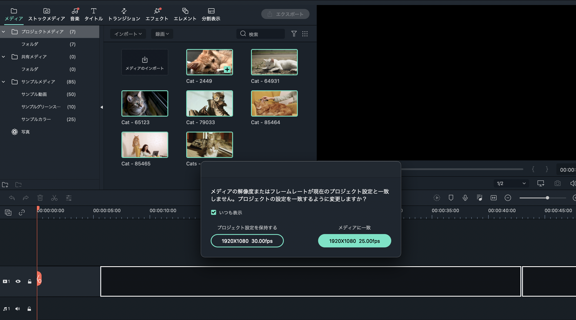
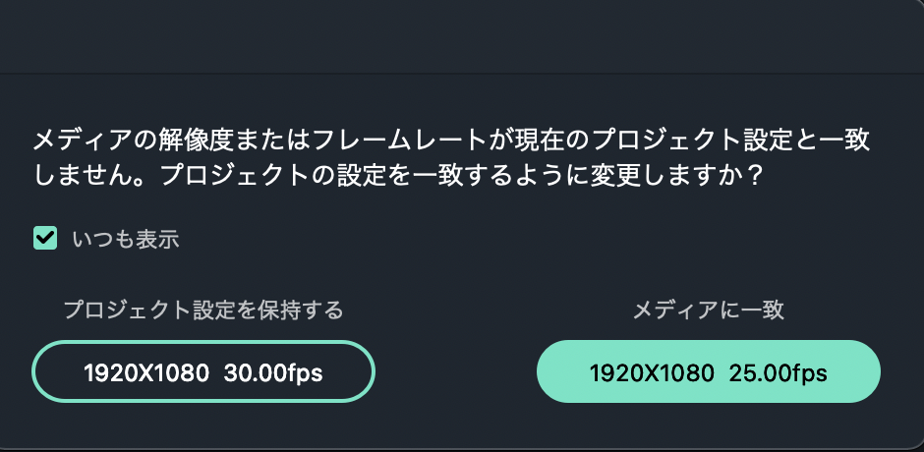
7つの素材を全て選択して
タイムラインにのせます。
そざい
すべ
せんたく
という表示が出たら、右側の
「メディアに一致」の方をクリックしてね！
ひょうじ
で
みぎがわ
いっち
ほう

Slide 13
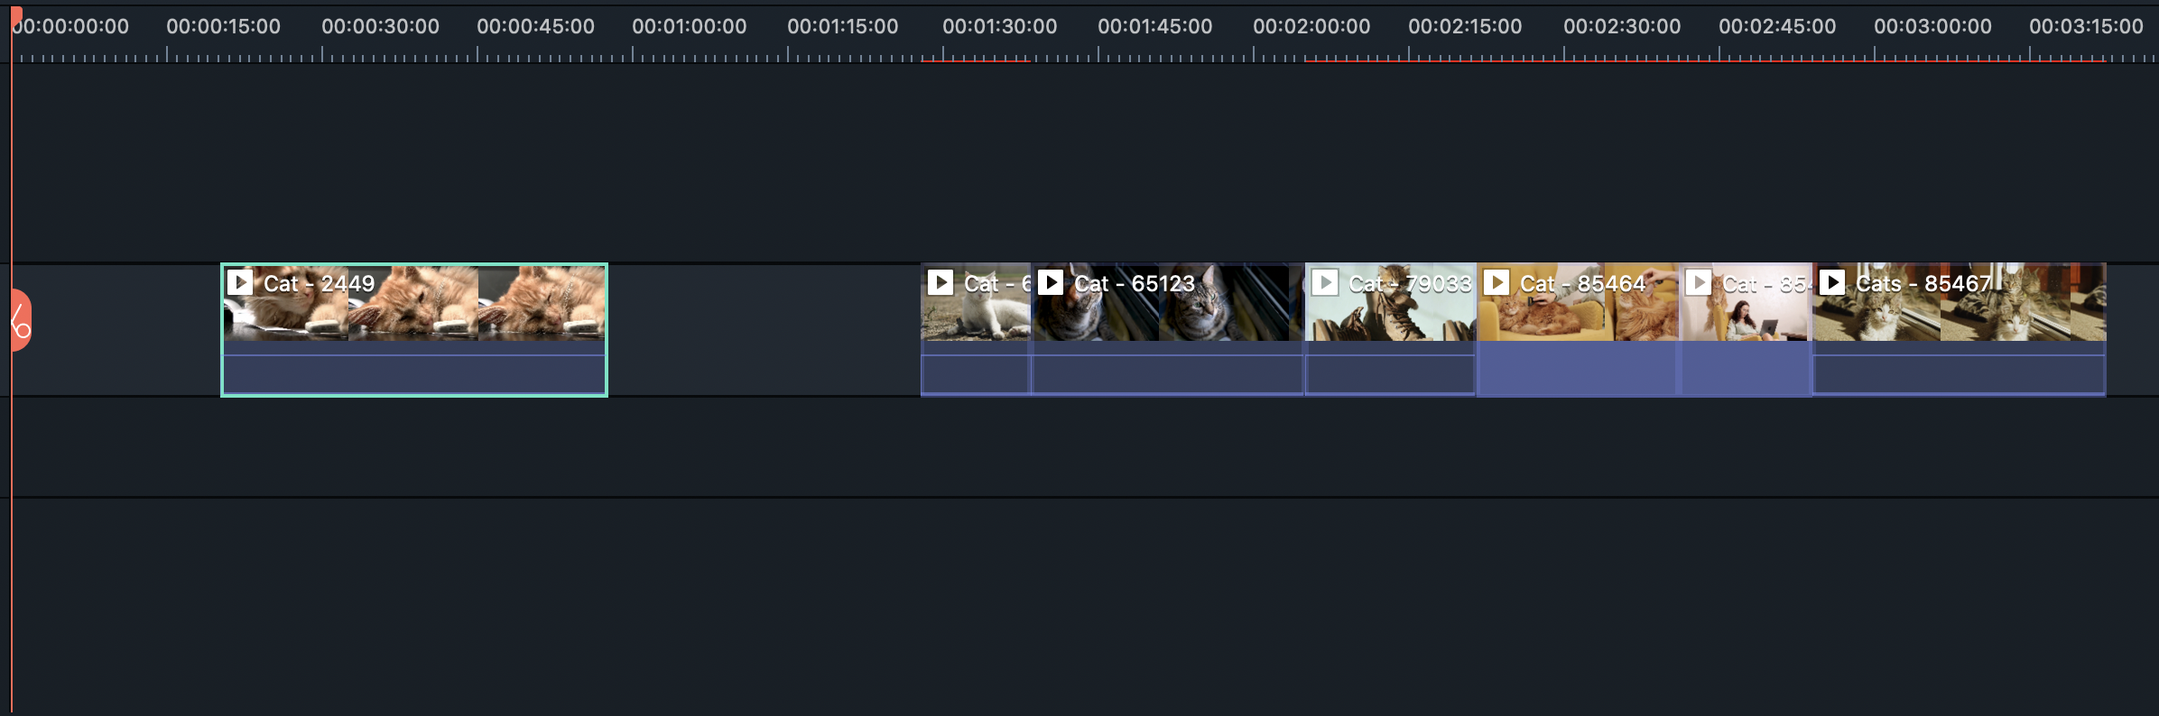
タイムラインに素材が入ったら、「Cat-2449」を
タイムラインの前の方まで移動させます。
そざい
はい
まえ
ほう
いどう
まずはこの動画素材を
編集していくよ！
どうがそざい
へんしゅう

Slide 14
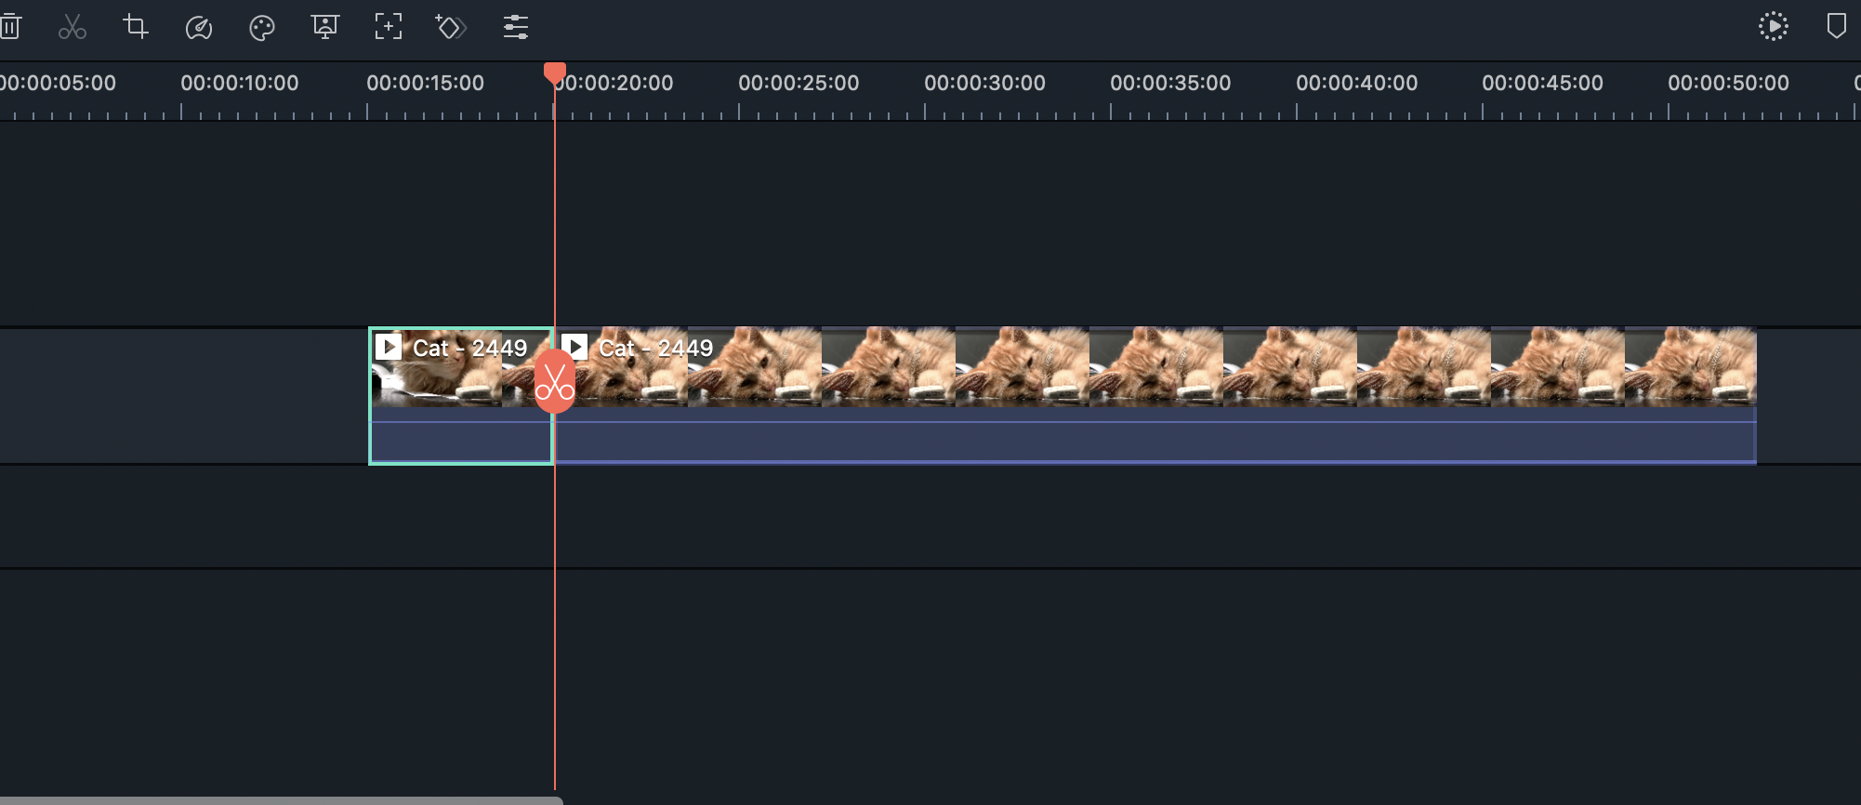
動画が始まった最初の5秒ほどのところで
カットします。
どうが
はじ
さいしょ
びょう
さくじょ
カット&削除
カットした右側の素材は
削除しよう！
みぎがわ
そざい
さくじょ

Slide 15
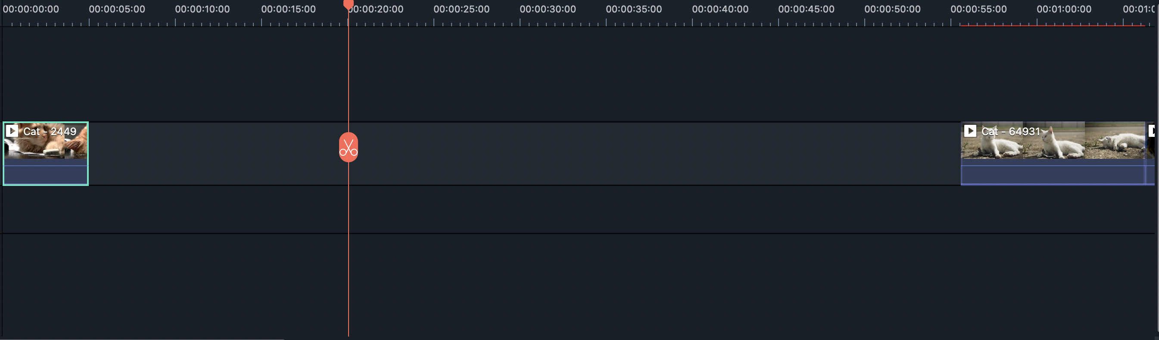
カットした素材は
タイムラインの一番前まで移動させます。
そざい
いちばんまえ
いどう
これで動画が0秒から始まるね！
どうが
びょう
はじ

Slide 16
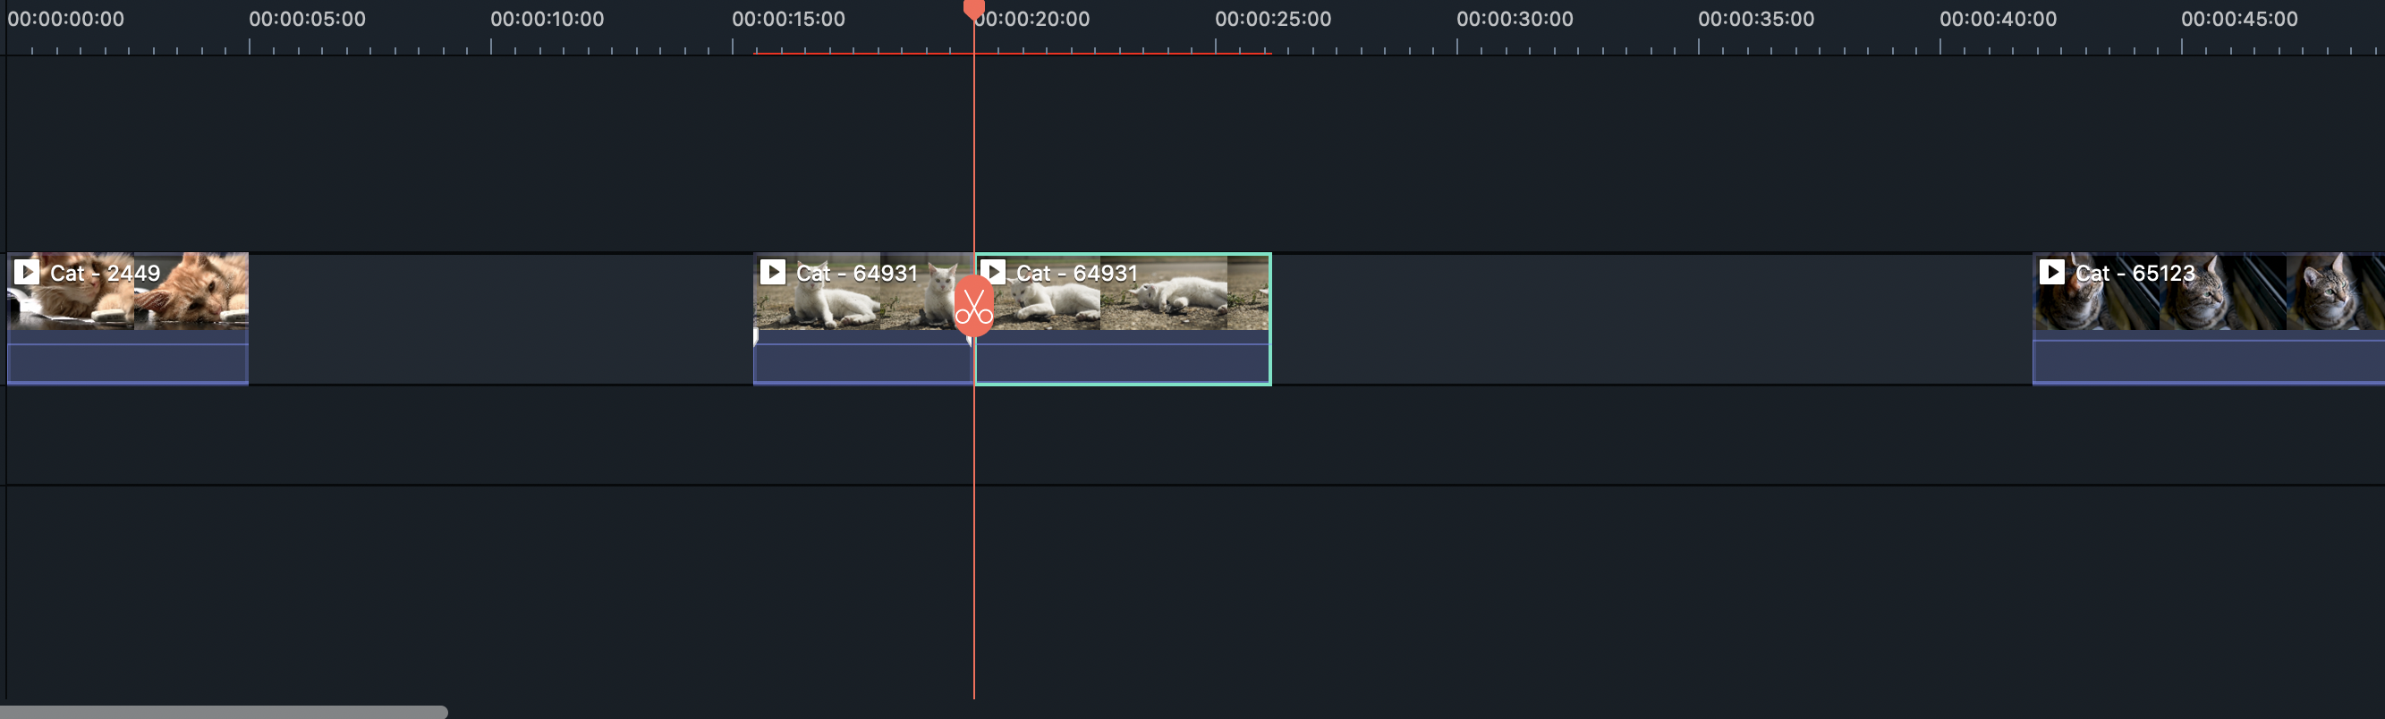
他の素材も同様に必要な部分だけをカットしていきます。
「Cat-64931」も前の方へ移動させて、
開始５秒ほどのところでカットします。
ほか
そざい
どうよう
ひつよう
ぶぶん
まえ
ほう
いどう
かいし
びょう
さくじょ
カット&削除
カットした右側の素材は
削除しよう！
みぎがわ
そざい
さくじょ

Slide 17
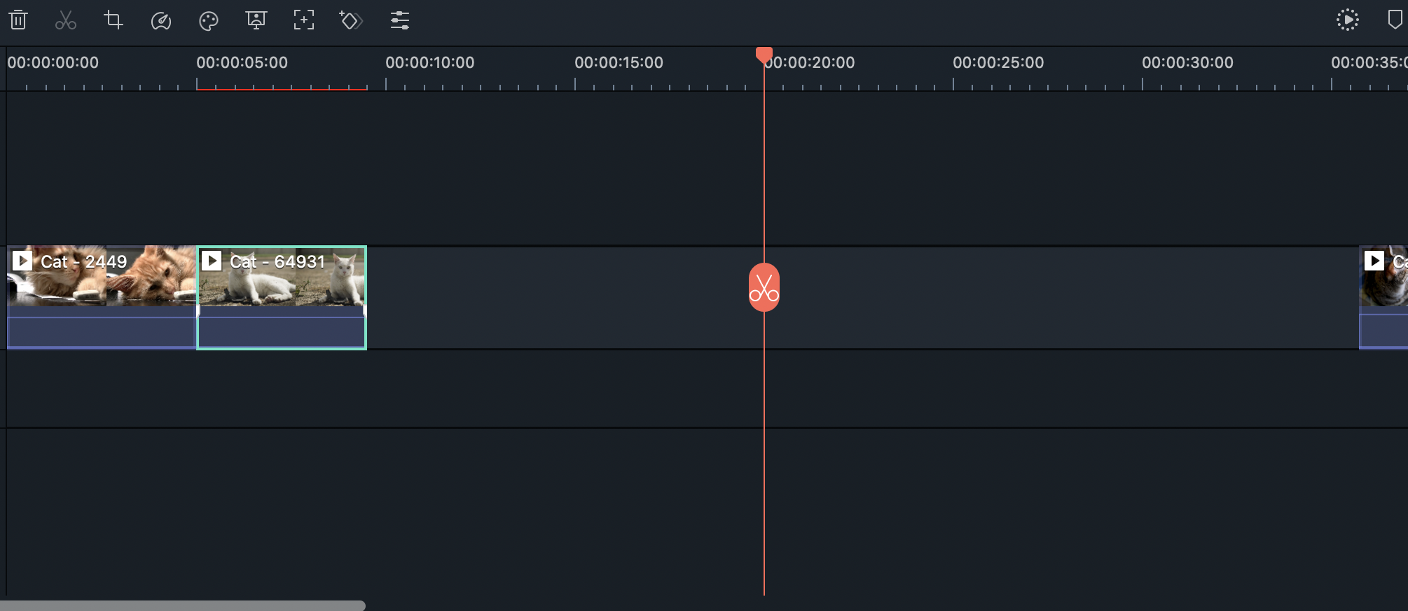
「 Cat-64931 」もタイムラインの左側に移動させます。
一つ目の素材とピッタリくっつくように移動させておきましょう。
ひだりがわ
いどう
ひと
め
そざい
いどう
一つ目の映像が終わったら
すぐに二つ目の映像が始まるよ。
ひと
め
えいぞう
お
ふた
め
えいぞう
はじ

Slide 18
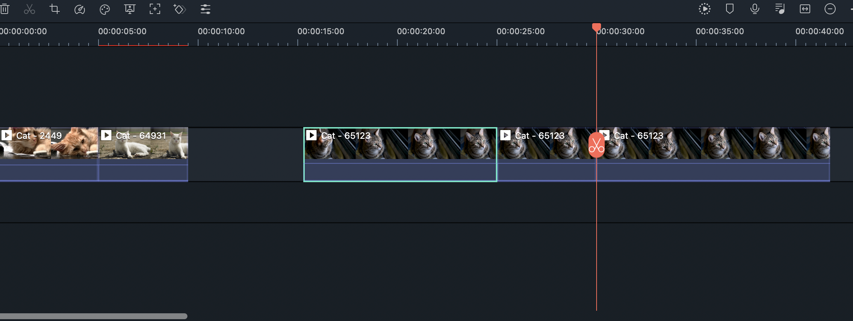
他の素材も同様に
必要な部分だけをカットしていこう。
ほか
そざい
どうよう
ひつよう
ぶぶん
「Cat-65123」も前の方へ移動させて、
真ん中の５秒ほどだけを使います。
両端のデータは削除しましょう。
まえ
ほう
いどう
ま
なか
びょう
つか
りょうはし
さくじょ
さくじょ
さくじょ
カット&削除
カット&削除

Slide 19
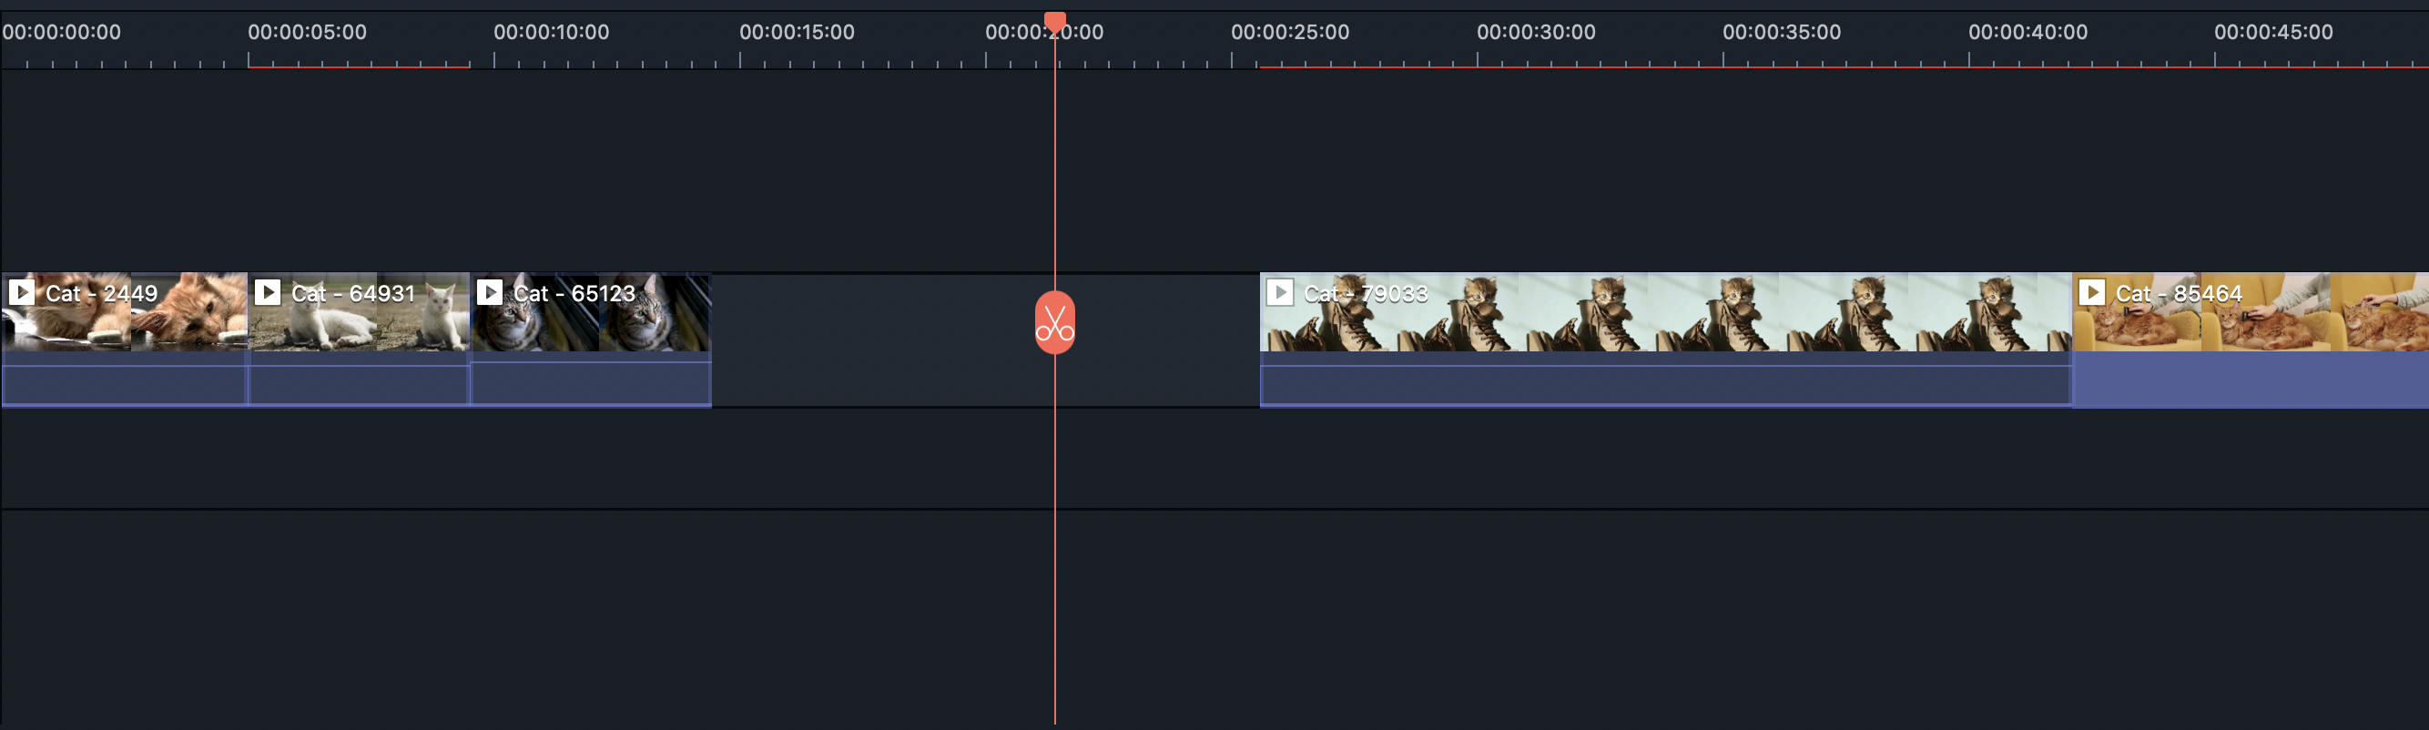
カットが完了したら、
二つ目の素材とピッタリくっつくように繋げよう！
かんりょう
ふた
め
そざい
つな

Slide 20
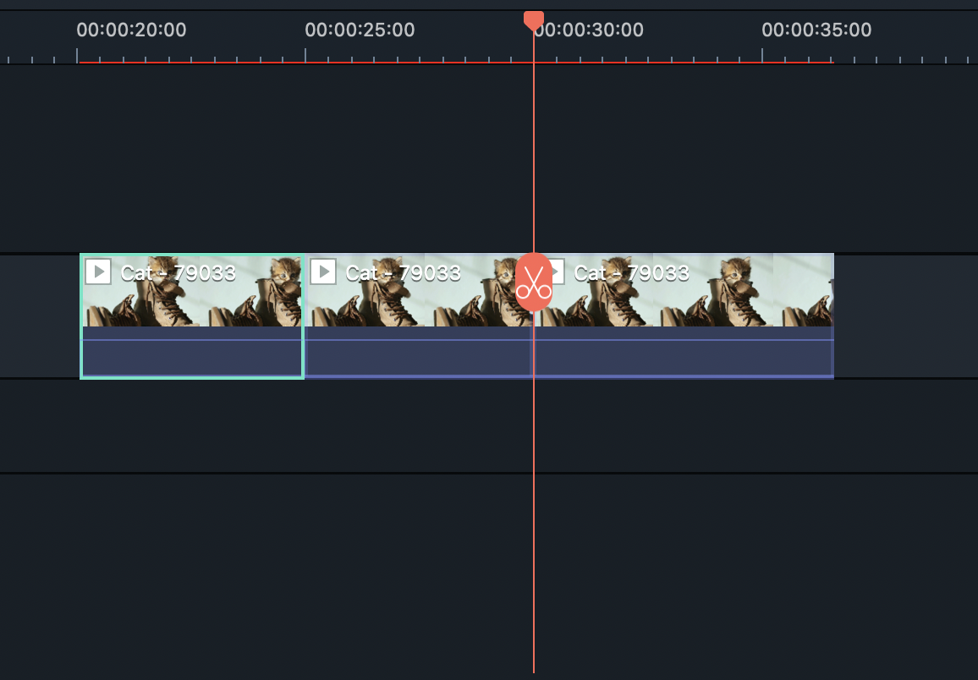
「Cat-79033」も同様に前の方へ移動させて、
真ん中を5秒ほどカットします。
どうよう
まえ
ほう
いどう
ま
なか
びょう
さくじょ
さくじょ
カット&削除
カット&削除
両端のデータは削除しよう。
りょうはし
さくじょ

Slide 21
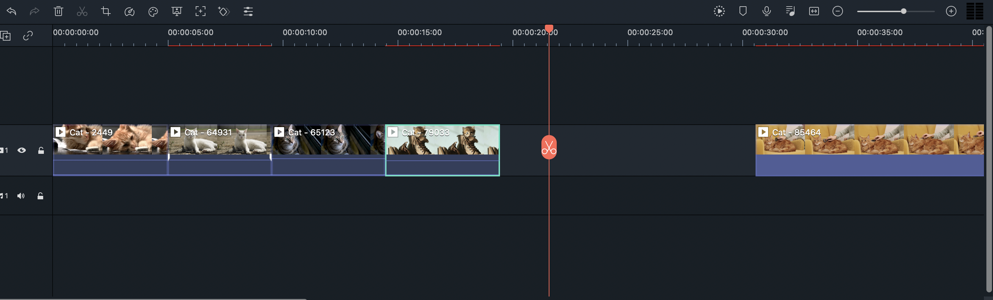
カットが完了したら、
三つ目の素材とピッタリくっつくように繋げよう！
かんりょう
みっ
め
そざい
つな

Slide 22
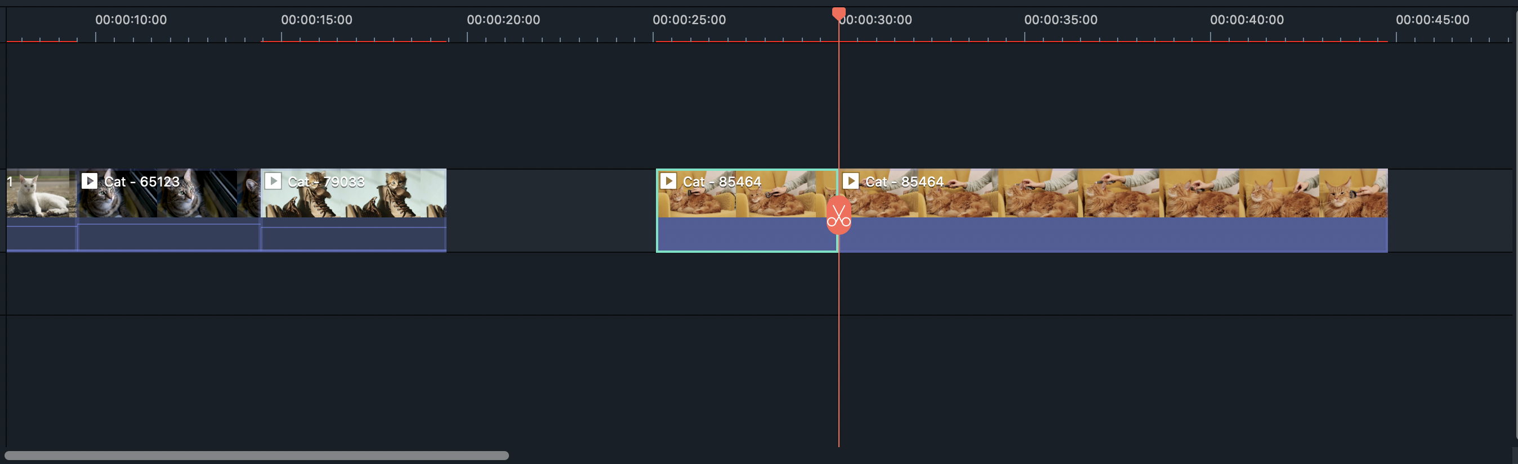
次の素材も同様に
必要な部分だけをカットしていくよ。
つぎ
そざい
どうよう
ひつよう
ぶぶん
「Cat-85464」も前の方へ移動させて、
最初から5秒だけを使います。
右側のデータは削除しましょう。
まえ
ほう
いどう
さいしょ
びょう
つか
みぎがわ
さくじょ
さくじょ
カット&削除

Slide 23
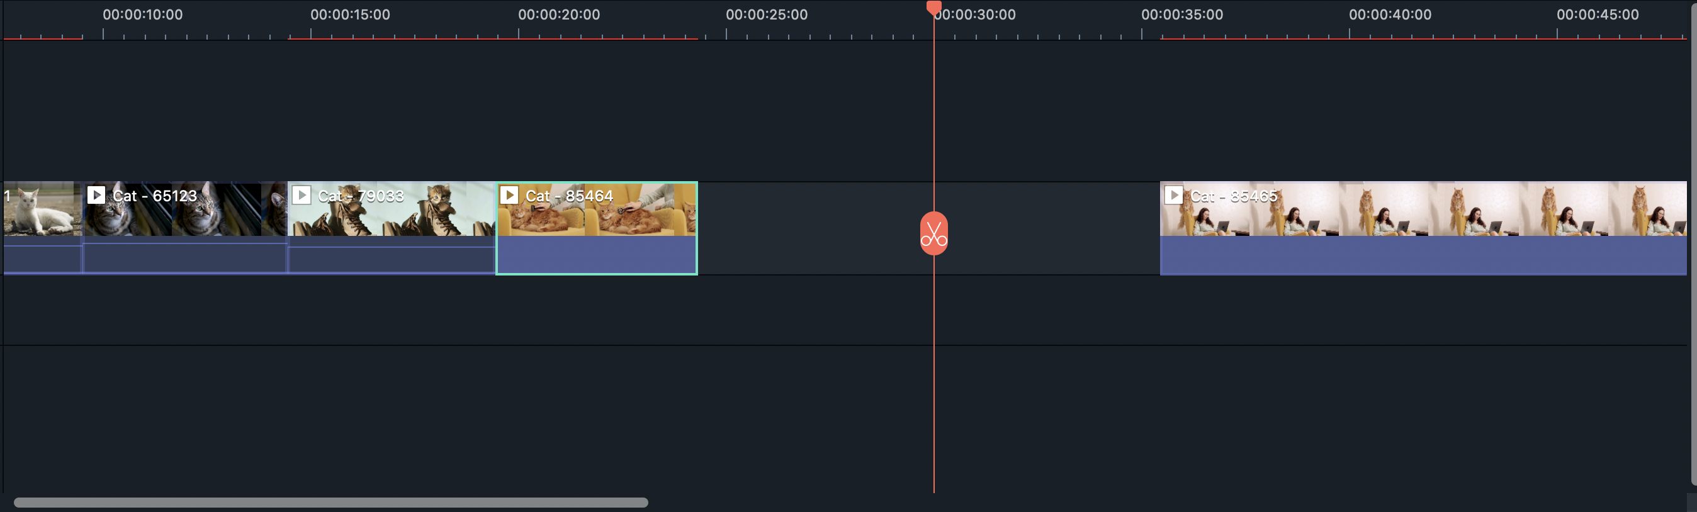
カットが完了したら、
四つ目の素材とピッタリくっつくように繋げよう！
かんりょう
みっ
め
そざい
つな

Slide 24
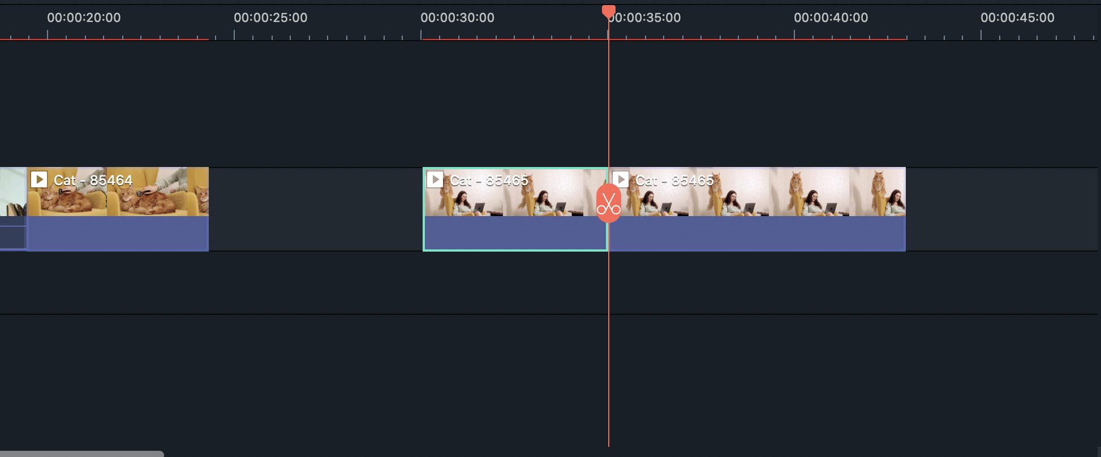
「Cat-85465」も同様に前の方へ移動させて、
最初から5秒だけを使います。
どうよう
まえ
ほう
いどう
さいしょ
びょう
つか
右側のデータは削除しよう！
みぎがわ
さくじょ
さくじょ
カット&削除

Slide 25
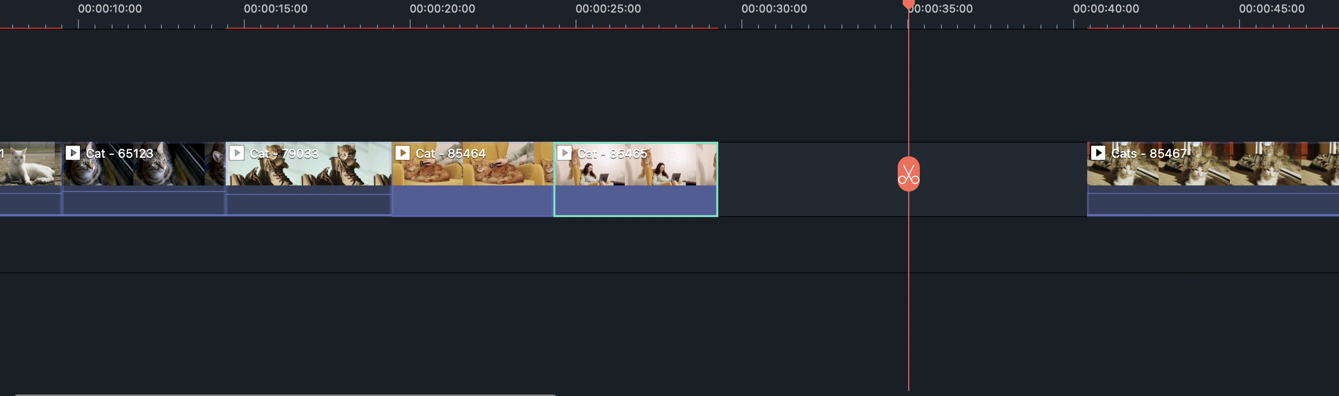
「Cat-85465」カットが完了したら、
五つ目の素材とピッタリくっつくように繋げます。
かんりょう
いつ
め
そざい
つな

Slide 26
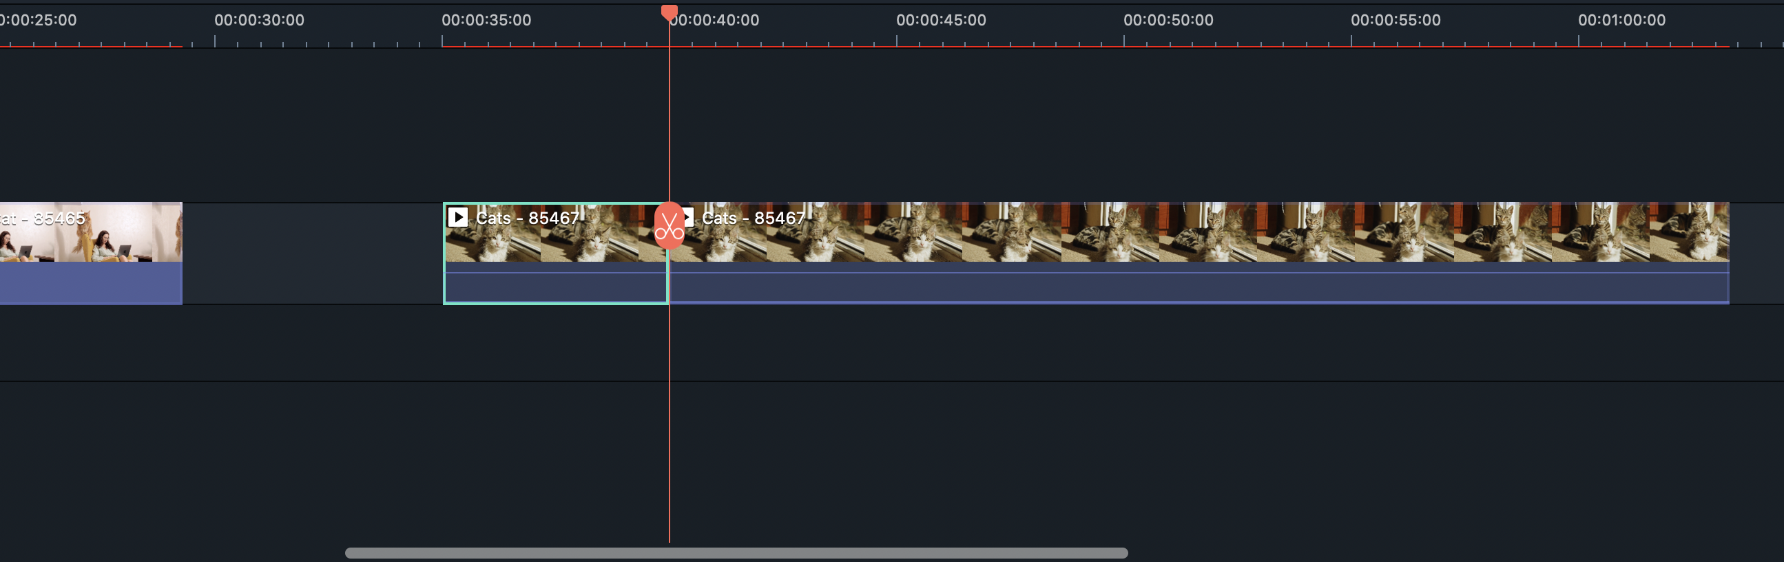
「Cat-85467」も前の方へ移動させて、
最初の５秒のみ使います。
まえ
ほう
いどう
さいしょ
びょう
つか
さくじょ
カット&削除
右側のデータは削除しておこう。
みぎがわ
さくじょ

Slide 27
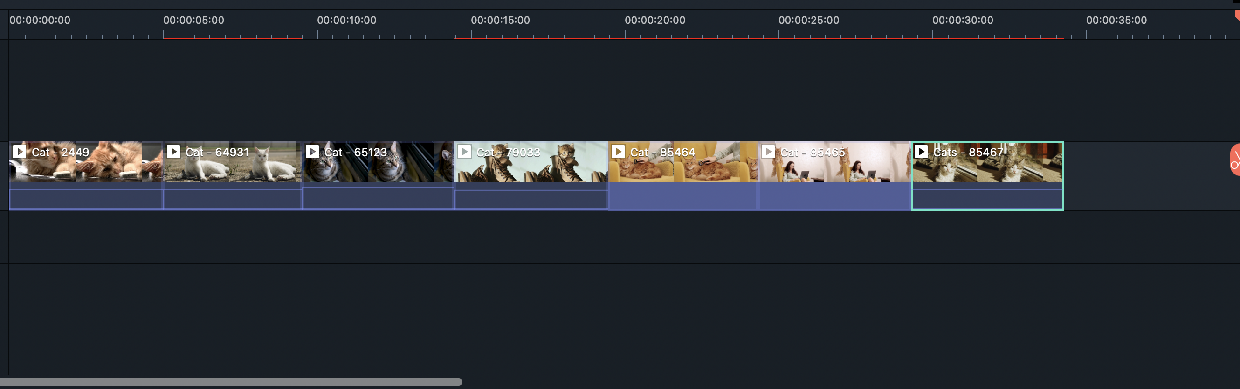
この素材もカットが完了したら、
六つ目の素材と
ピッタリくっつくように繋げよう！
そざい
かんりょう
むっ
め
そざい
つな
つな
これで、全部の素材が
連続して流れる映像が編集できたね！
ぜんぶ
そざい
れんぞく
なが
えいぞう
へんしゅう

Slide 28
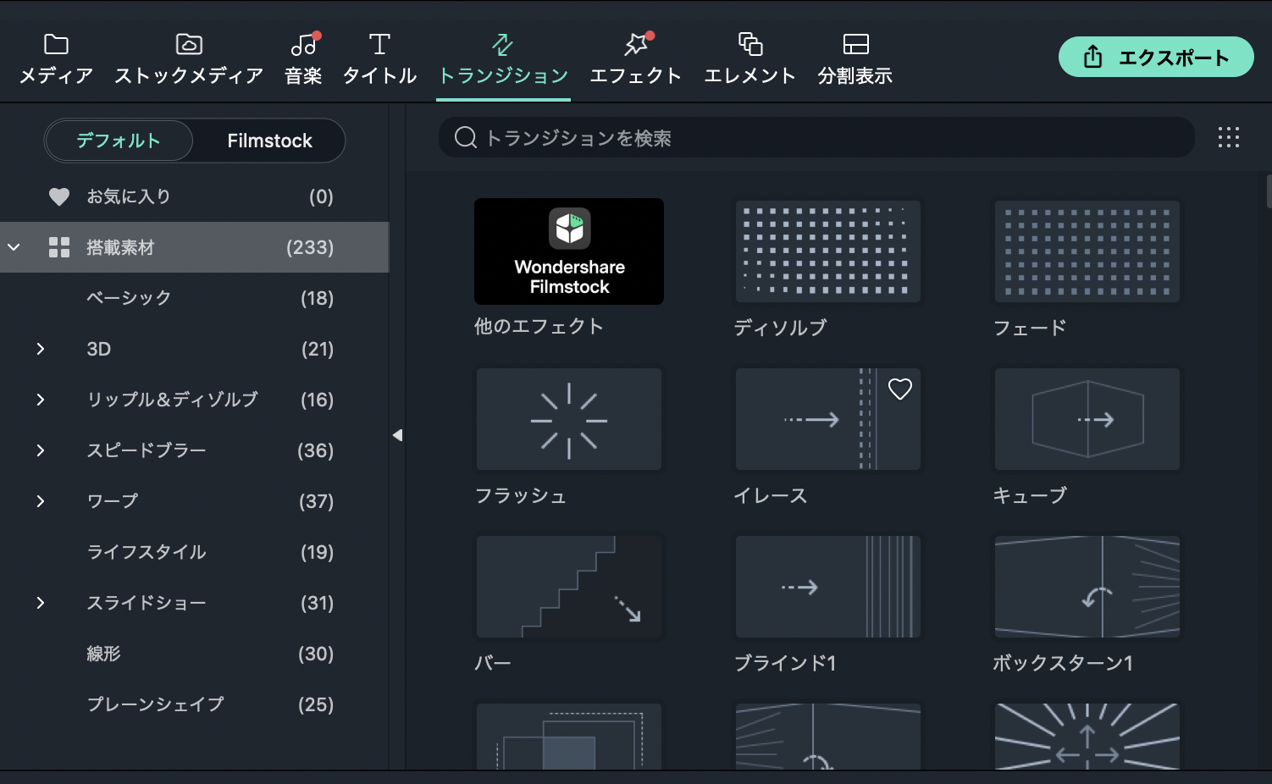
動画の中にトランジションを入れていくよ。
どうが
なか
い
「トランジション」をクリックして
「デフォルト」から「搭載素材」をクリックします。
とうさいそざい
クリック
トランジションの一覧が
表示されたね！
いちらん
ひょうじ

Slide 29
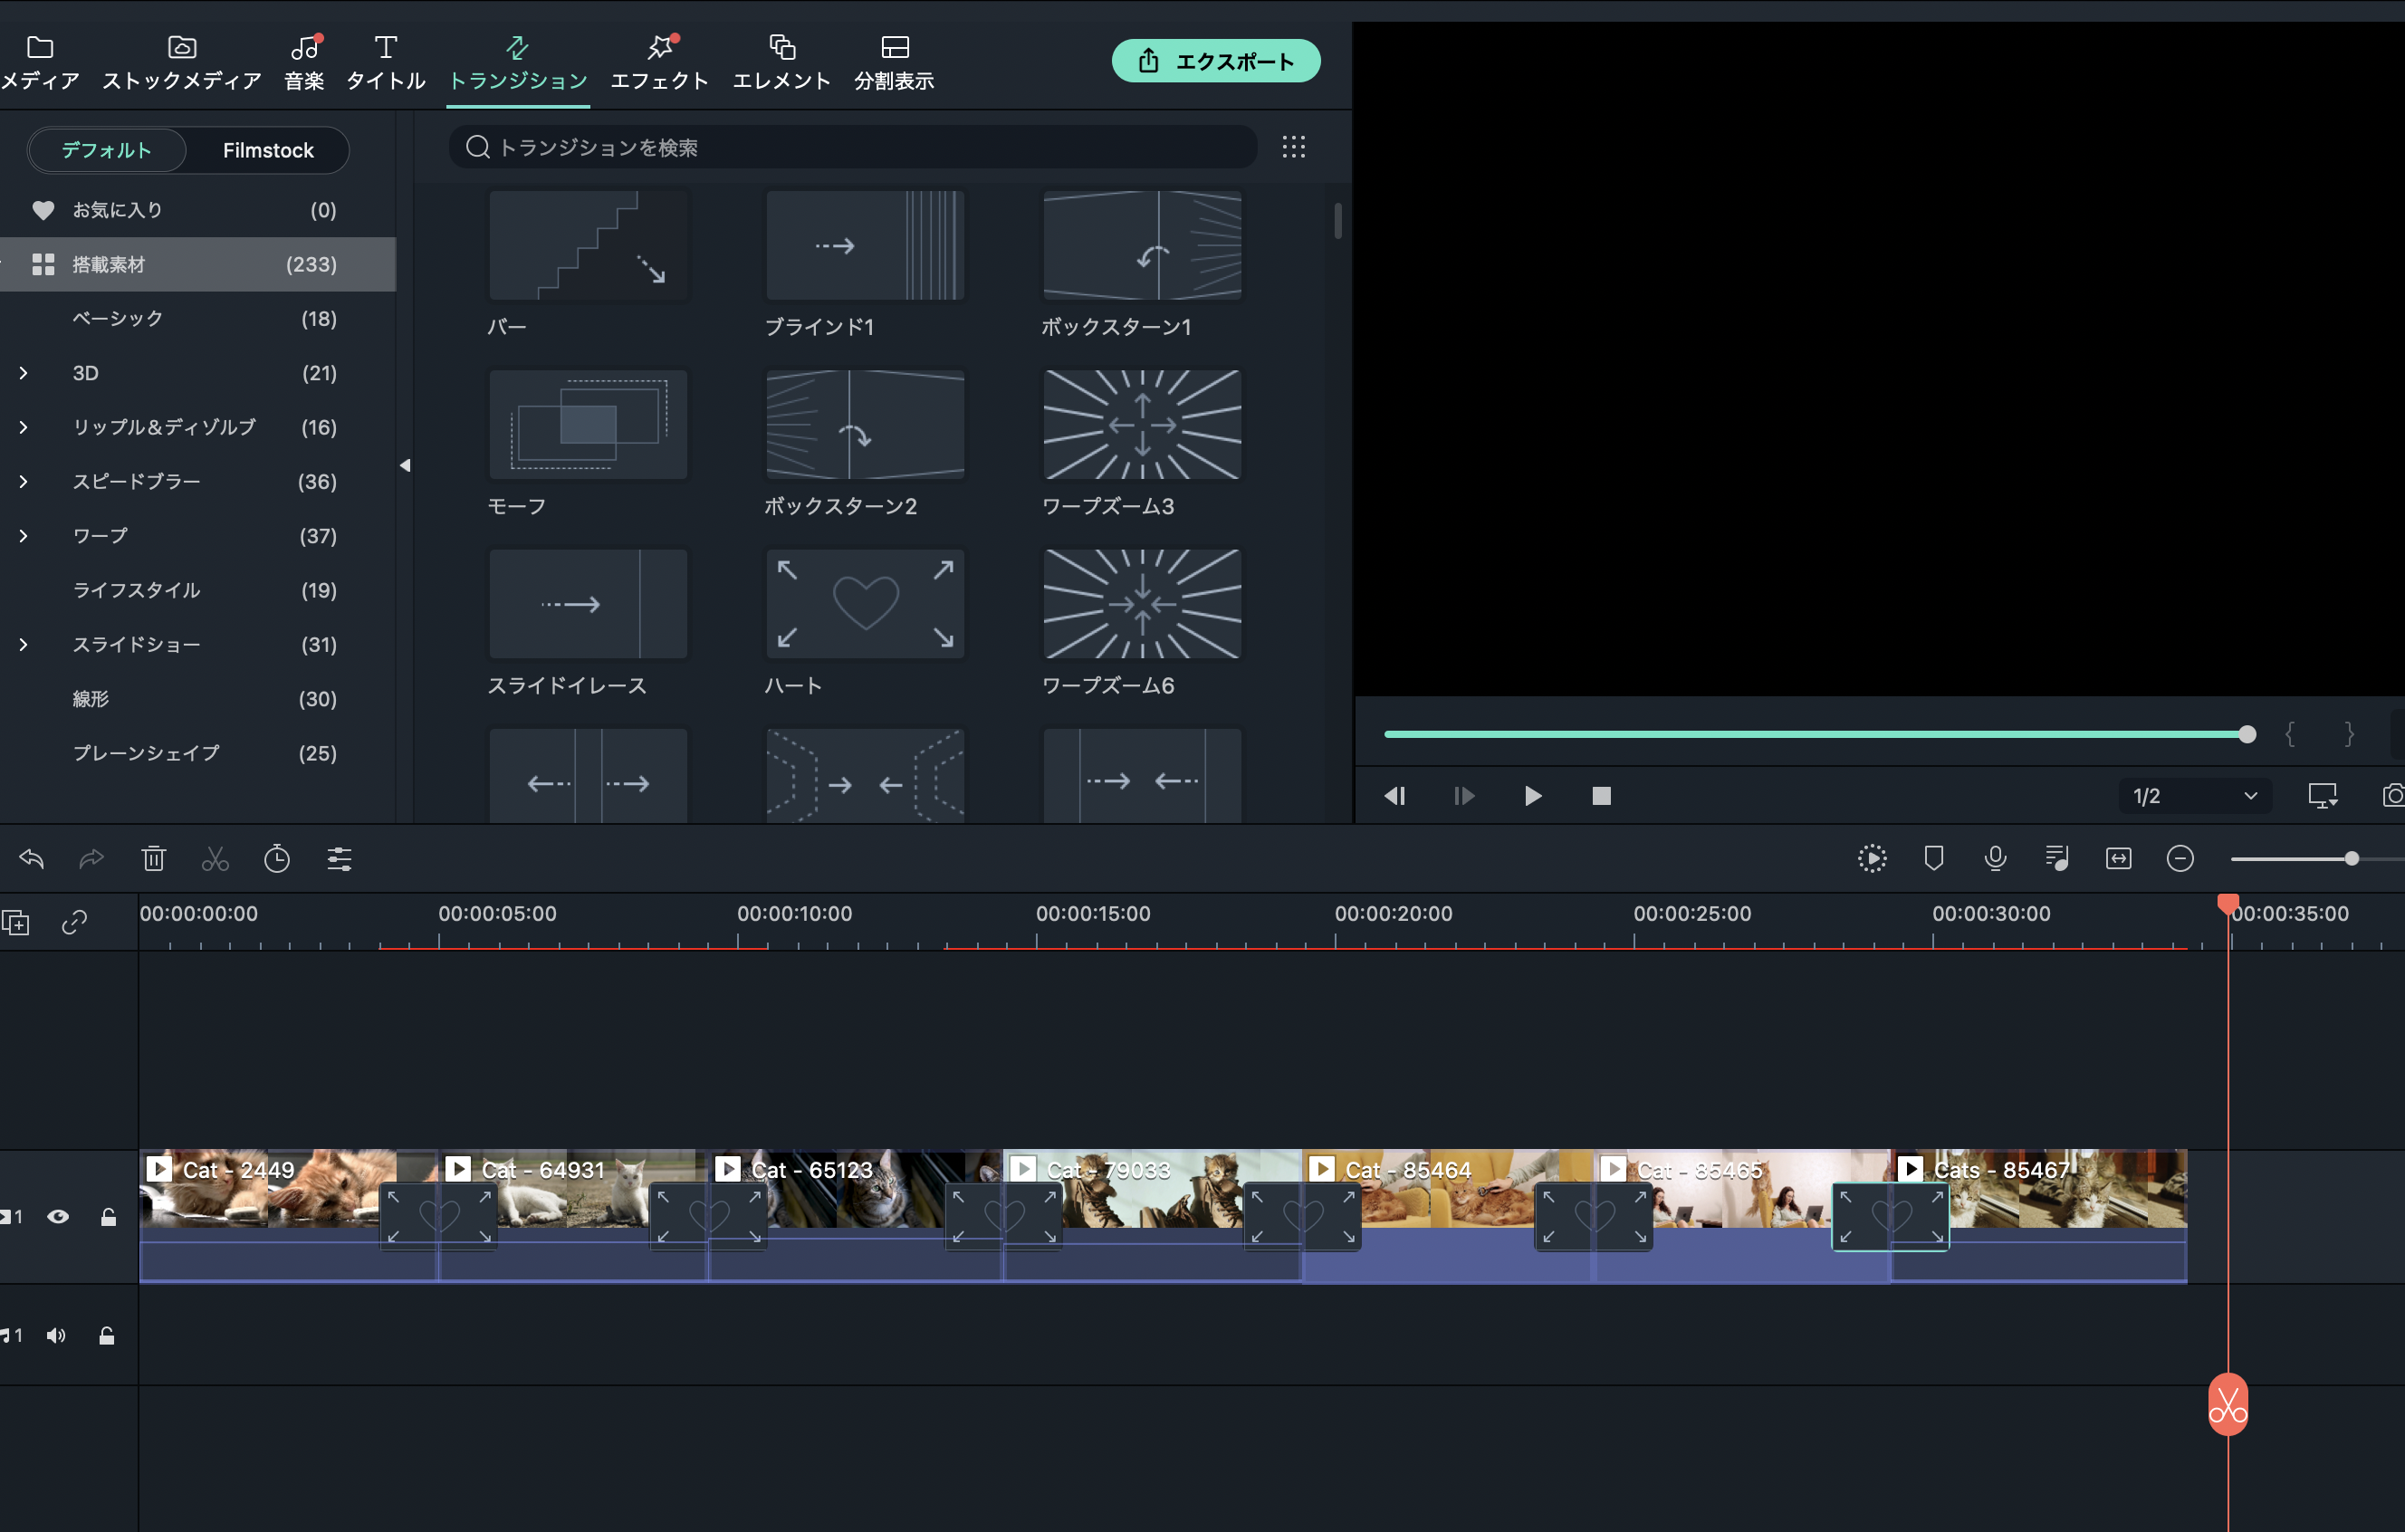
「ハート」を全ての動画素材の間にドラッグして入れます。
すべ
どうがそざい
あいだ
い
映像が切り替わる時に
ハートが表示されるよ！
えいぞう
き
か
とき
ひょうじ

Slide 30
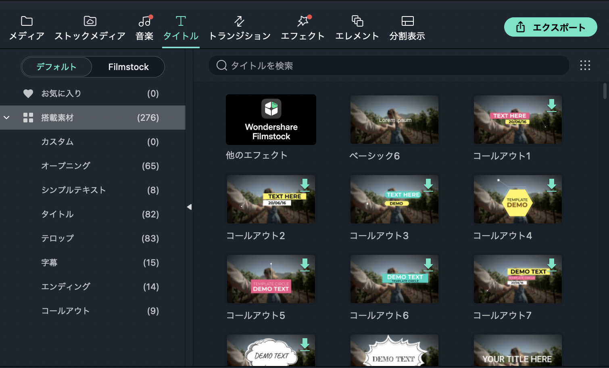
次は映像の中にテキストを入れていくよ。
つぎ
えいぞう
なか
い
「タイトル」をクリックして
「デフォルト」の
「搭載素材」をクリックします。
とうさいそざい
クリック

Slide 31
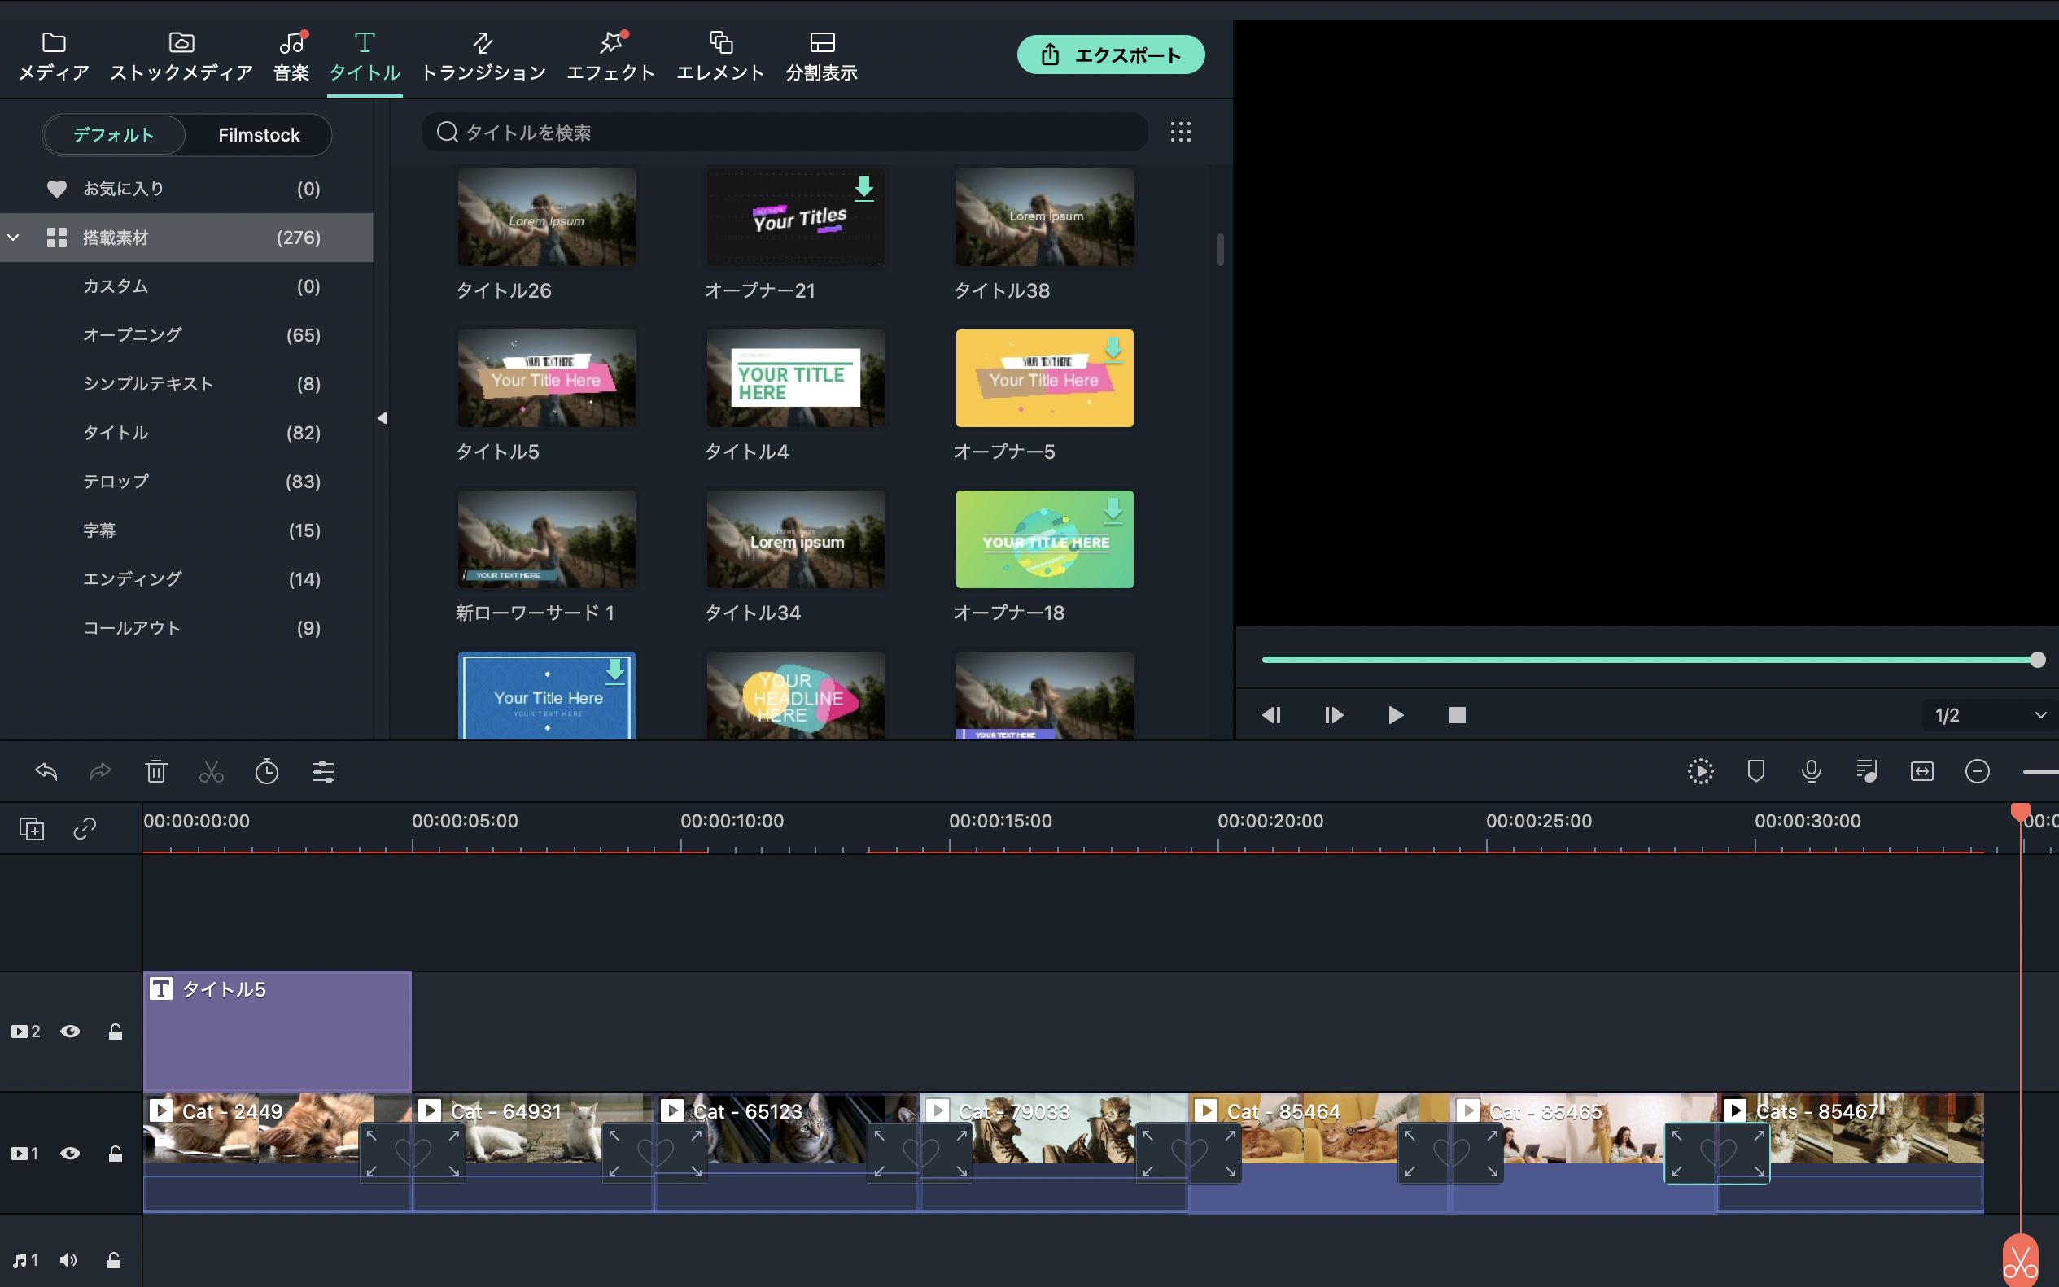
今回は「タイトル５」を
タイムラインにのせるよ！
こんかい
動画の最初に配置しておきましょう。
どうが
さいしょ
はいち

Slide 32
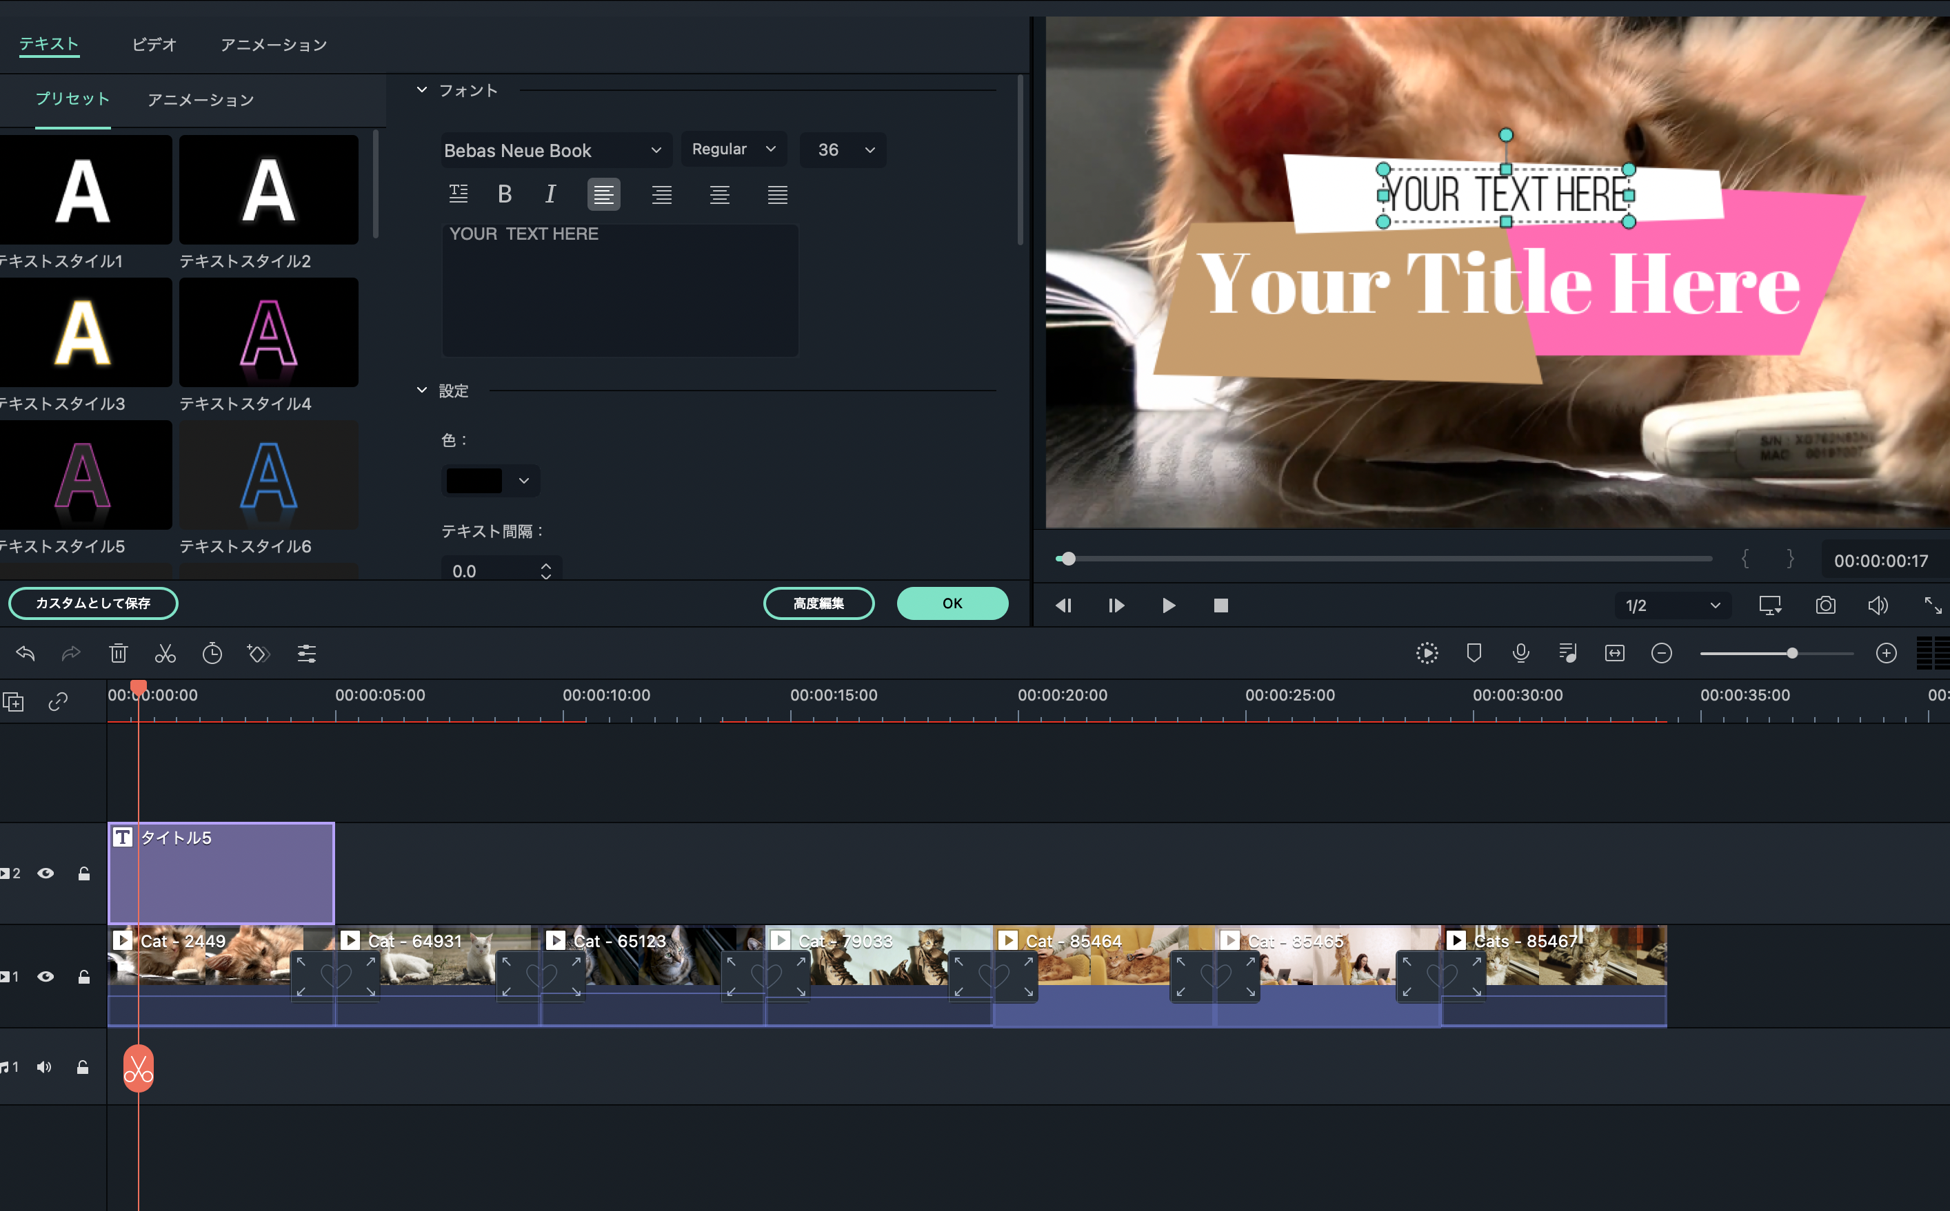
タイムラインに載せたタイトルをダブルクリックします。
の
タイトルをダブルクリックすると、
画像のような表示が出るよ。
がぞう
ひょうじ
で
ダブルクリック

Slide 33
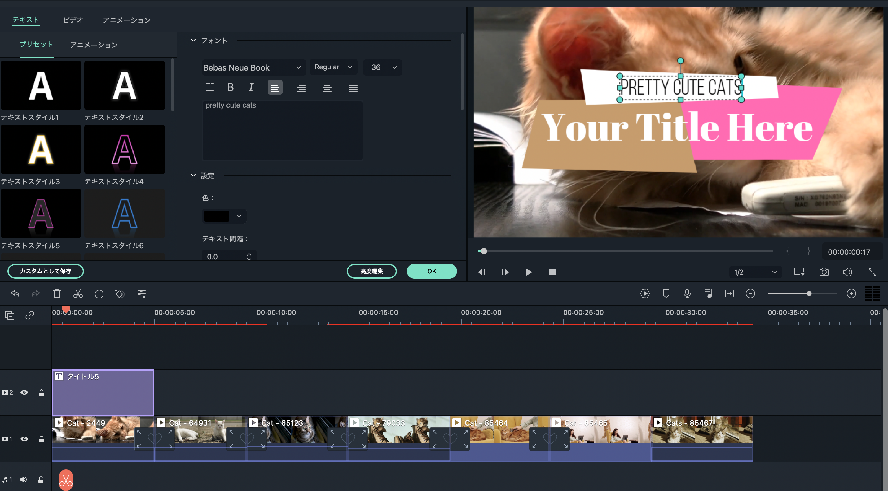
上のテキストをクリックして、左の赤枠から内容を変えます。
「Pretty Cute Cats」と入力します。
うえ
ひだり
あかわく
ないよう
か
にゅうりょく
にゅうりょく
クリック
入力

Slide 34
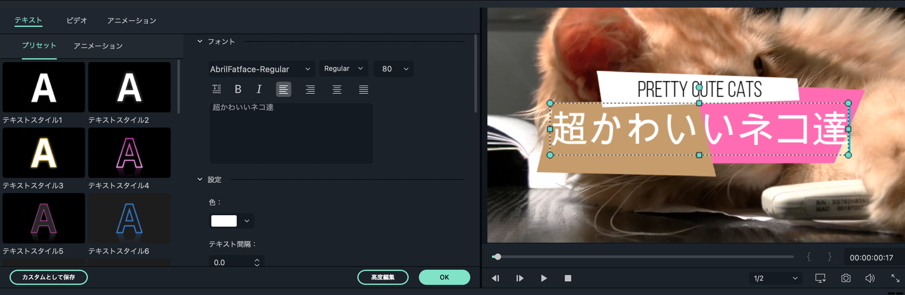
入力できたら
下のテキストの内容も変えよう！
にゅうりょく
した
ないよう
か
下のテキストは「超かわいいネコ達」に変えておきます。
テキストが完成したら「OK」をクリックします。
した
ちょう
たち
か
かんせい
クリック

Slide 35
「ディゾルブ」を
タイトルの最後につけよう！
さいご
「ディゾルブ」はどこから
選べば良かったかな？
えら
よ

Slide 36
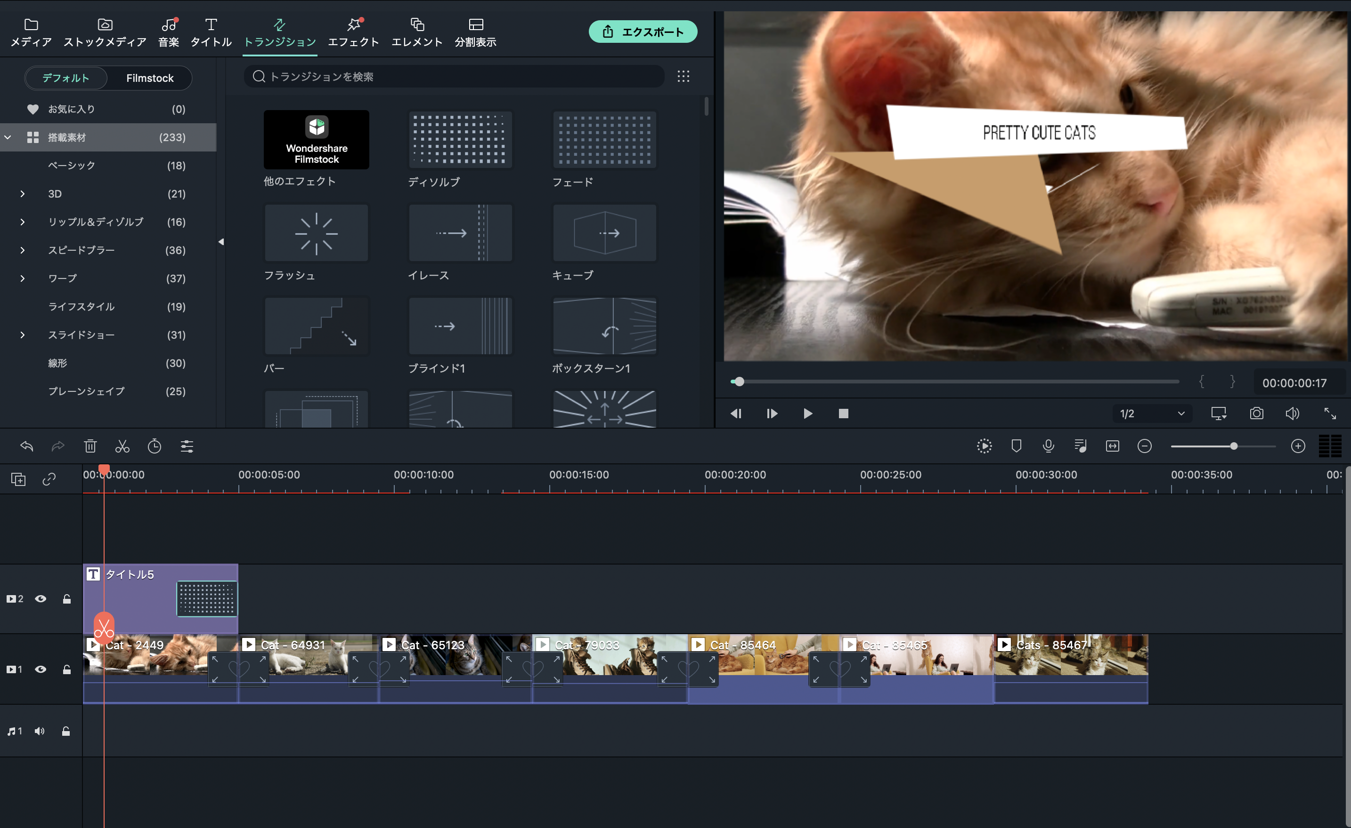
トランジションの「デフォルト」から
「搭載素材」をクリックして、のせるよ！
とうさいそざい
クリック

Slide 37
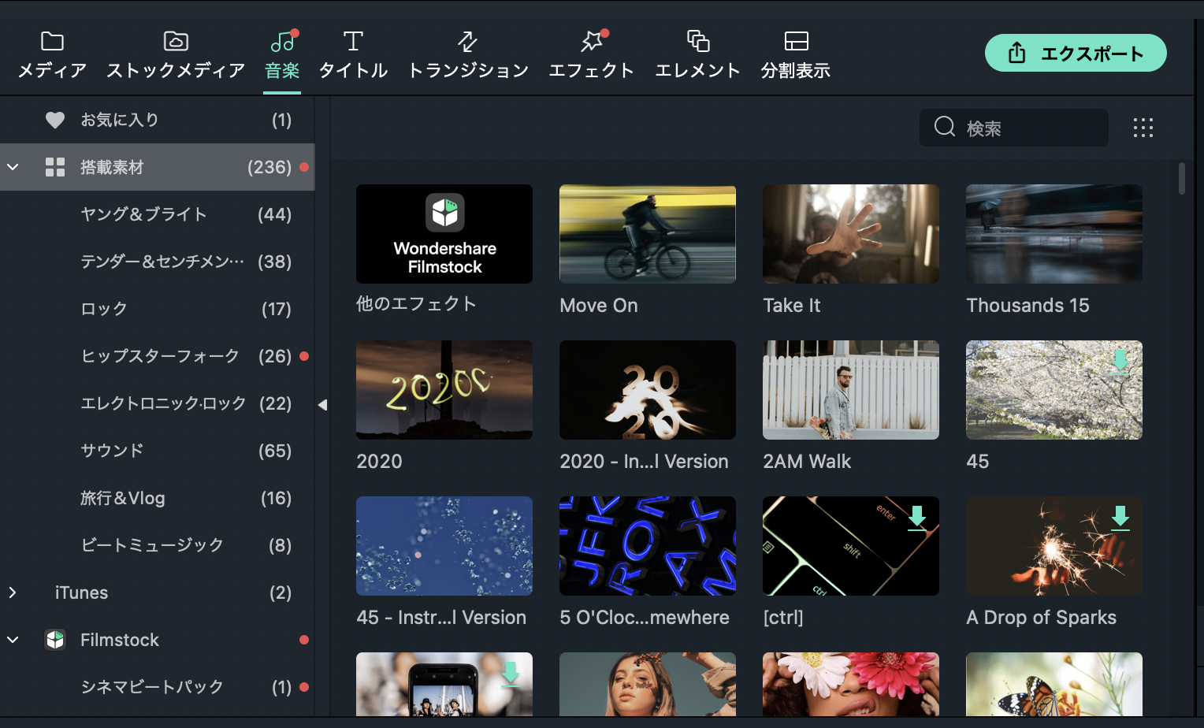
次に「音楽」をクリックして、「搭載素材」をクリックします。
おんがく
とうさいそざい
音楽が
一覧で出てくるよ。
おんがく
いちらん
で
クリック

Slide 38
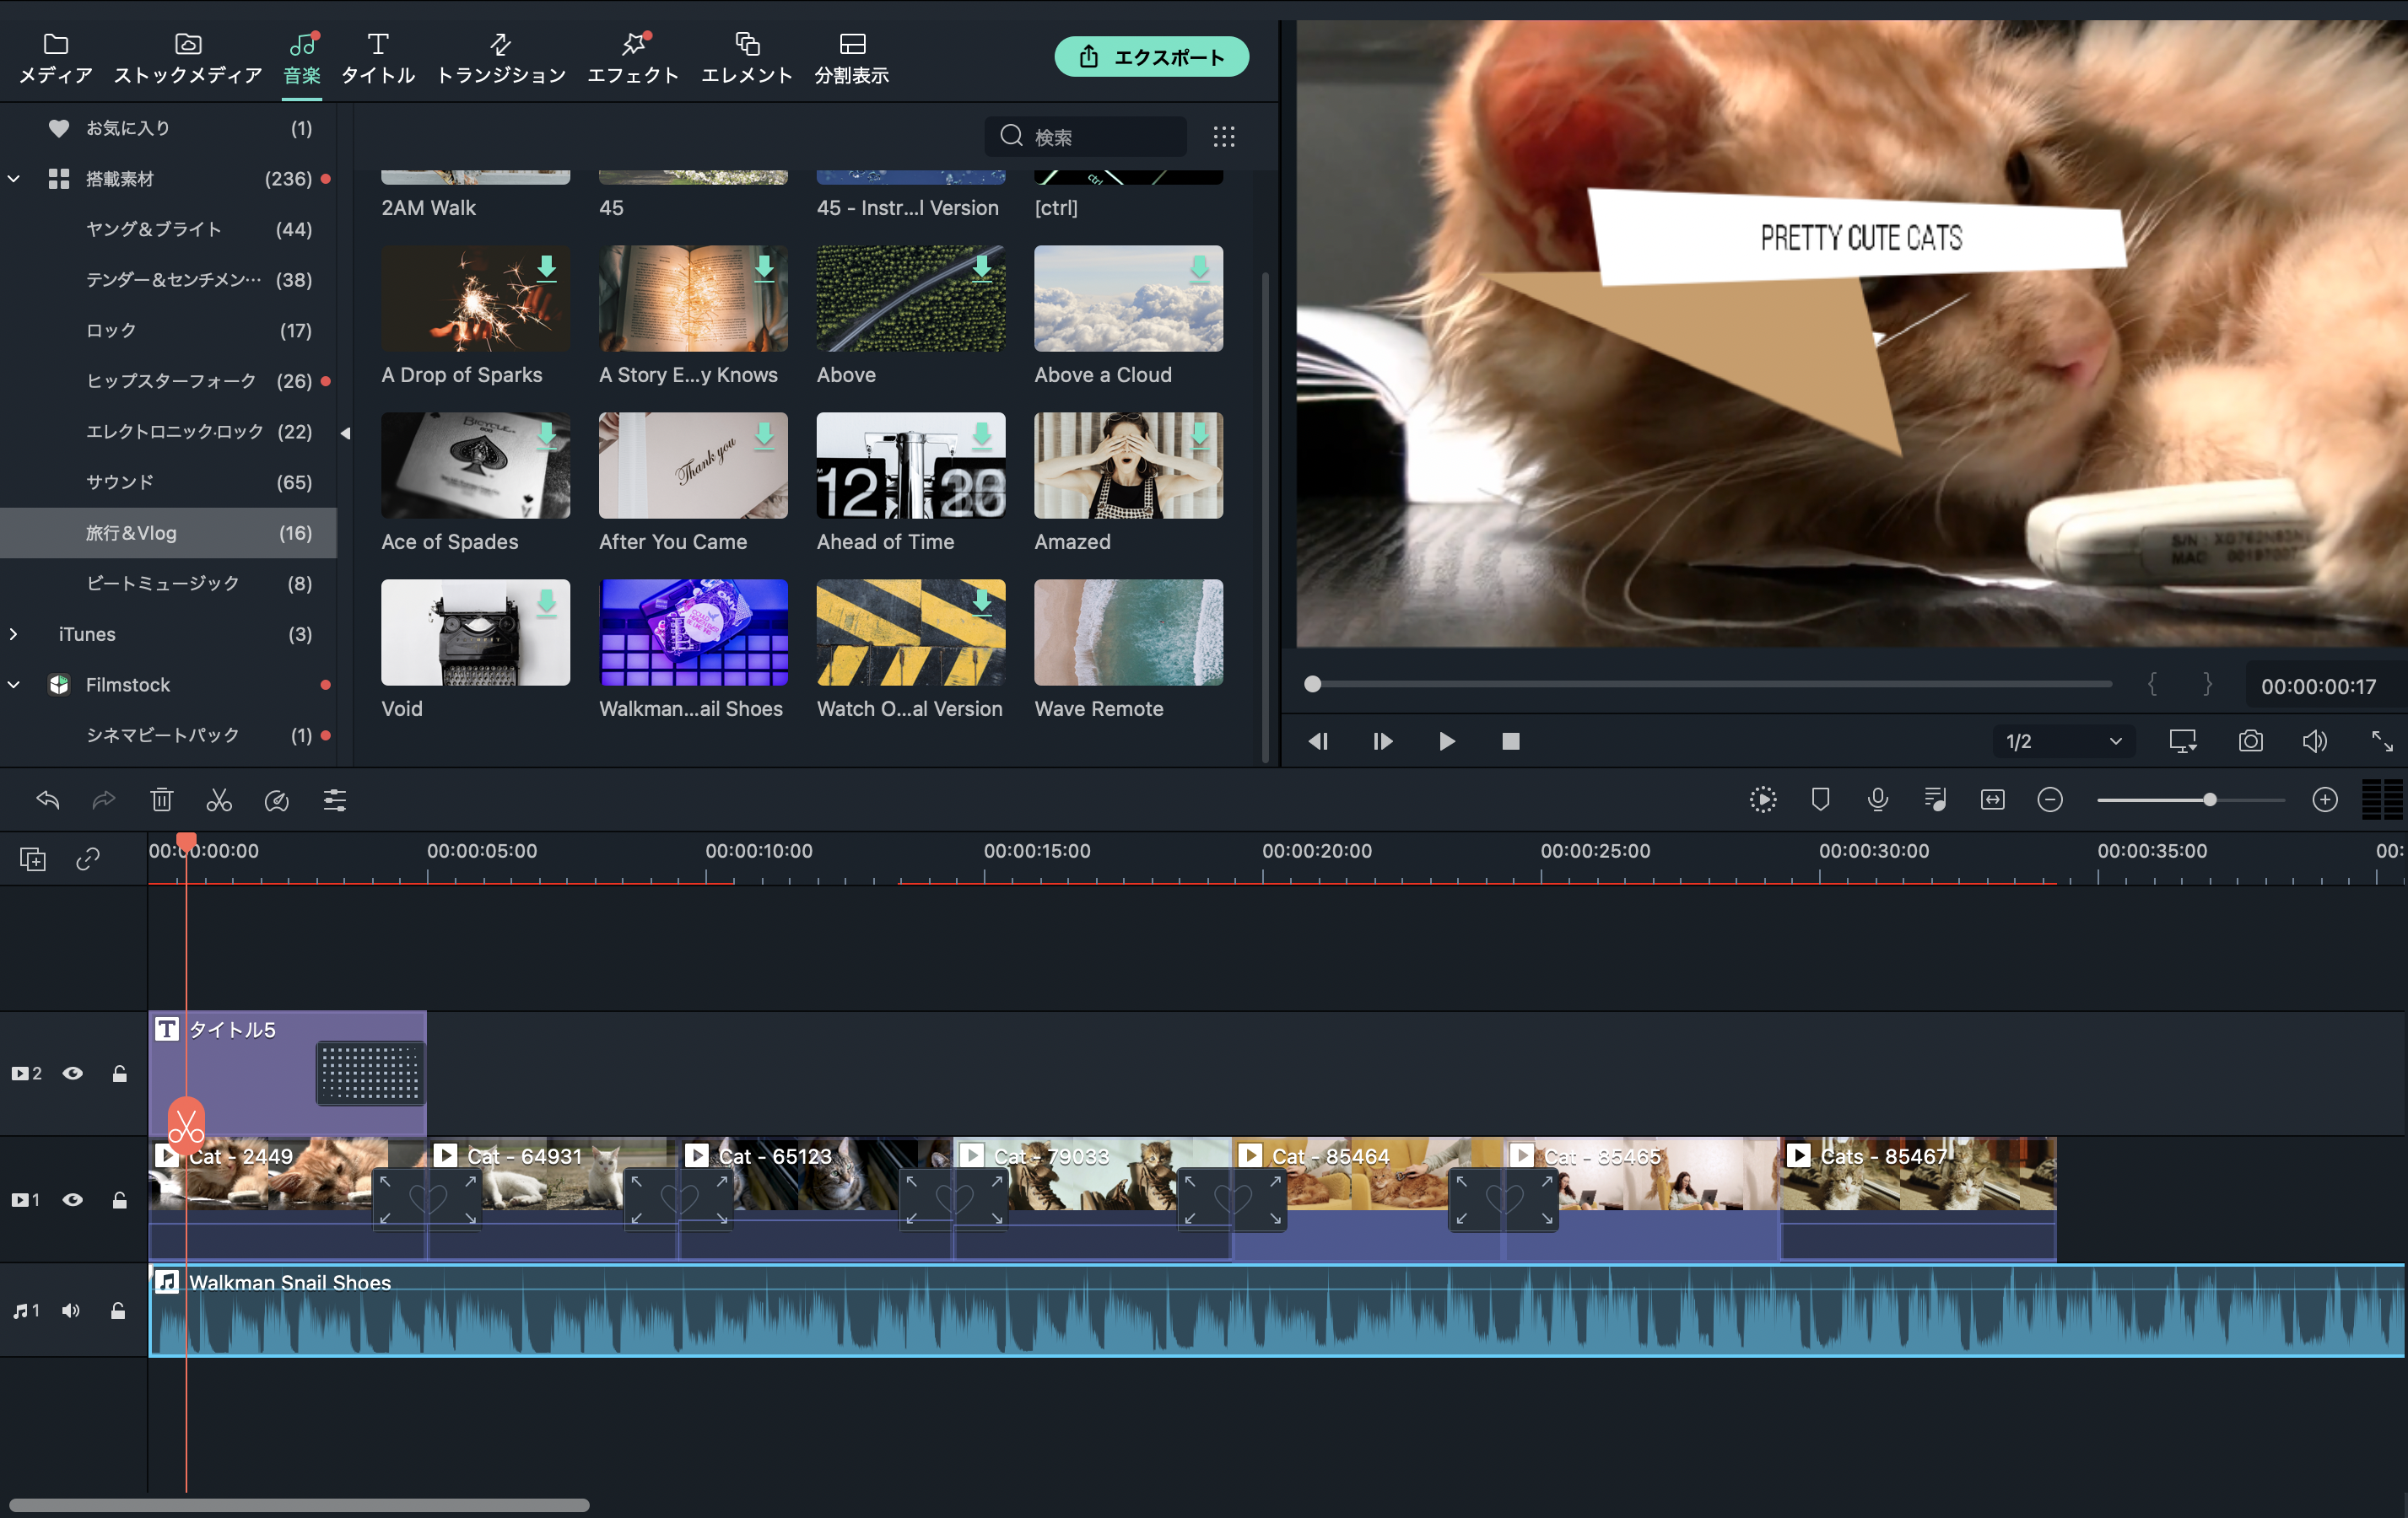
「旅行&Vlog」をクリックして
「Walkman Snail Shoes」をタイムラインにのせます。
りょこう
「音楽」には「 Walkman…ail Shoes」と
表示されているよ！
おんがく
ひょうじ
クリック

Slide 39
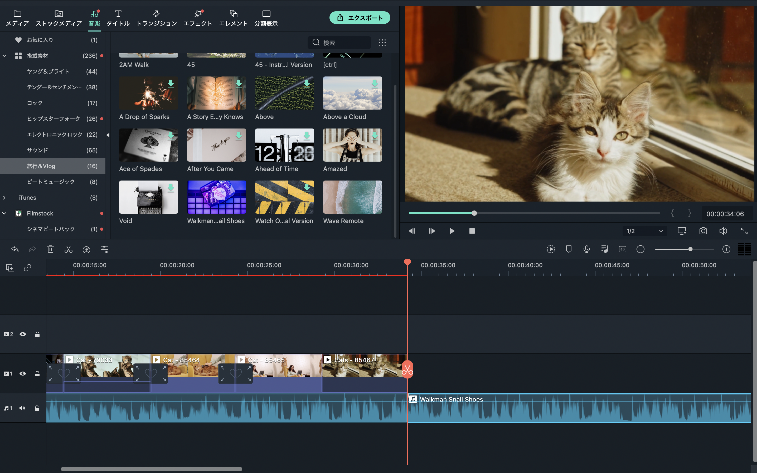
音楽を映像が終わる部分と同じ場所でカットします。
おんがく
えいぞう
お
ぶぶん
おな
ばしょ
カットした音楽は削除しよう。
おんがく
さくじょ
さくじょ
カット&削除

Slide 40
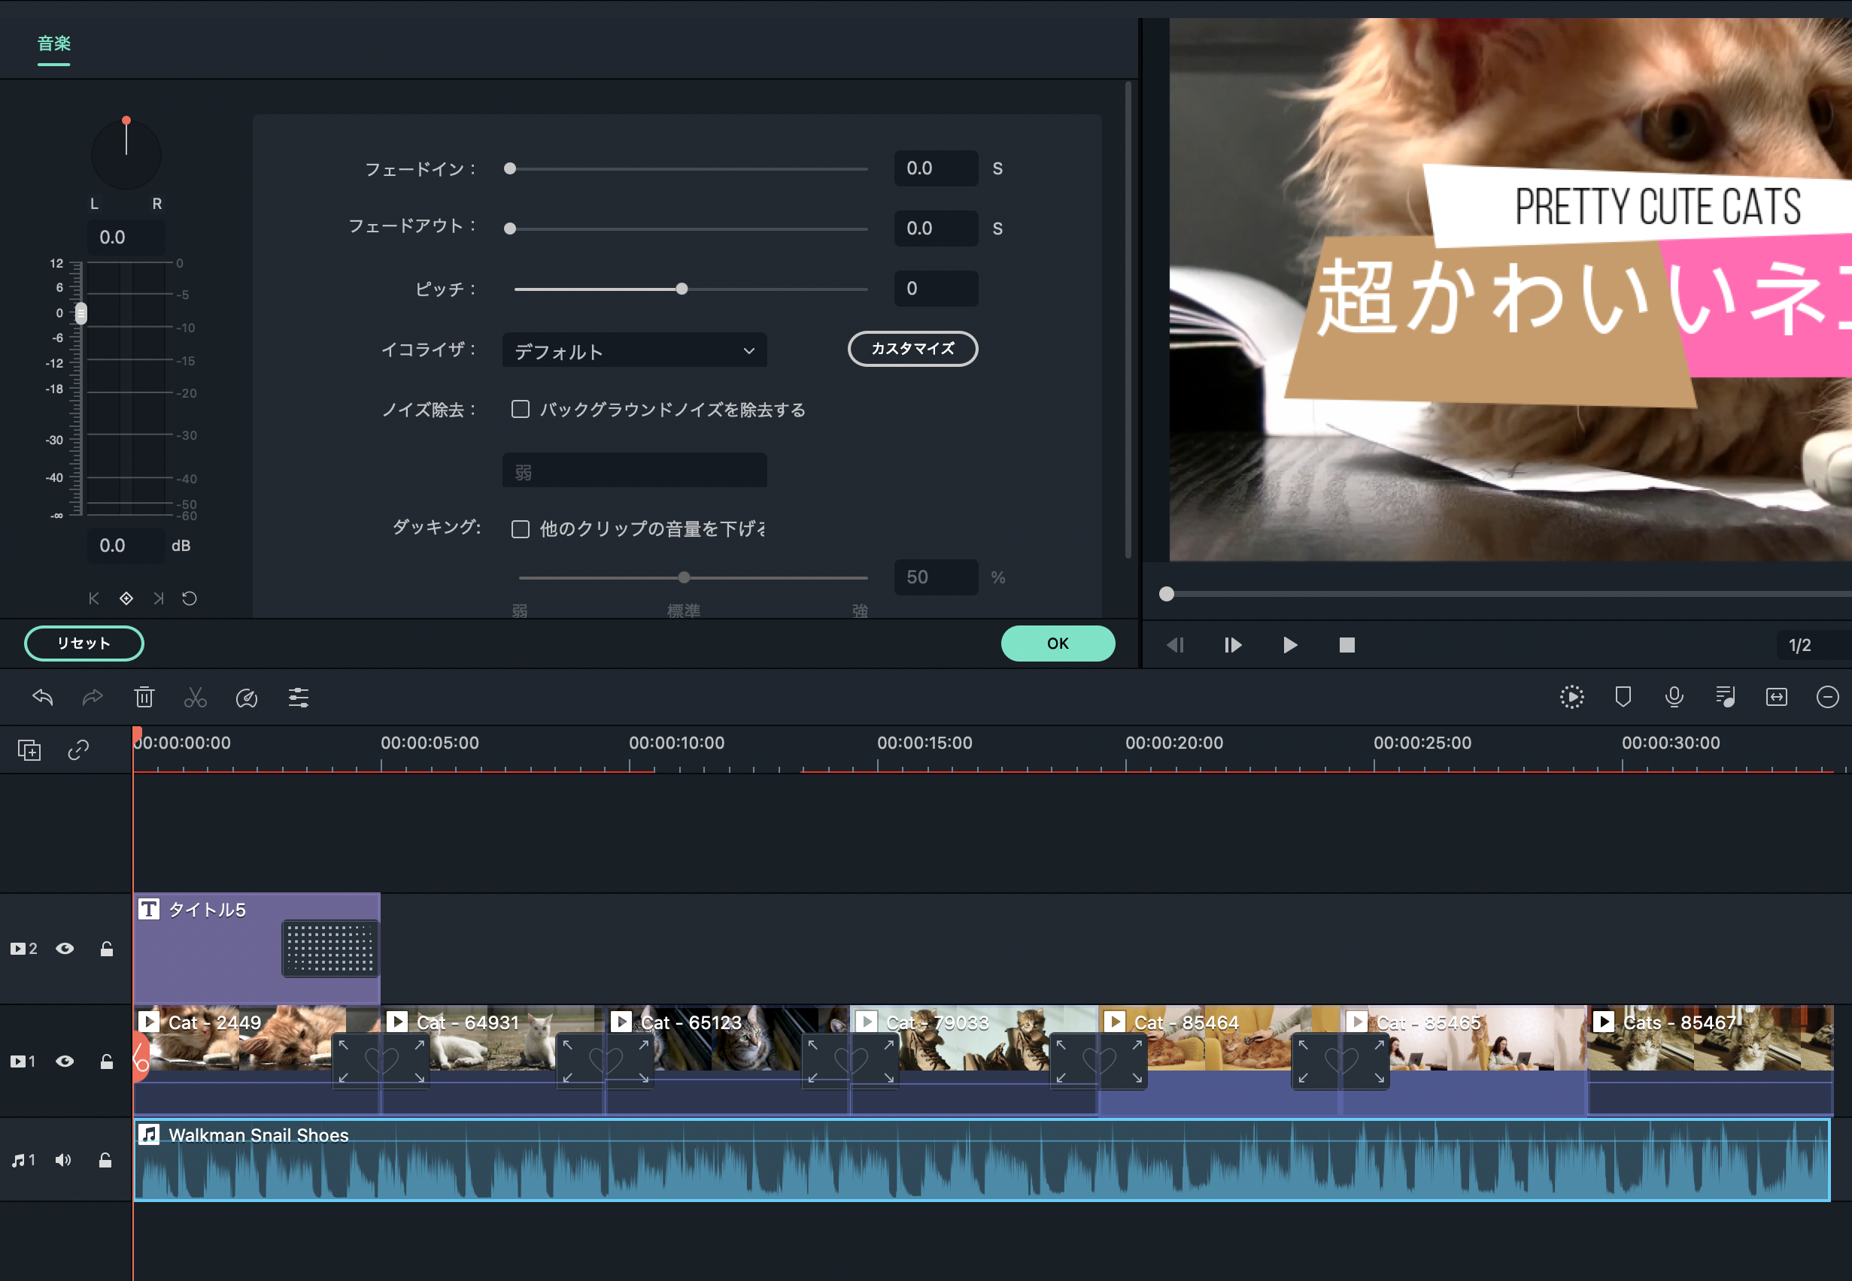
音楽をタイムライン上でダブルクリックします。
おんがく
じょう
画像のような画面が出てくるよ。
がぞう
がめん
で
ダブルクリック

Slide 41
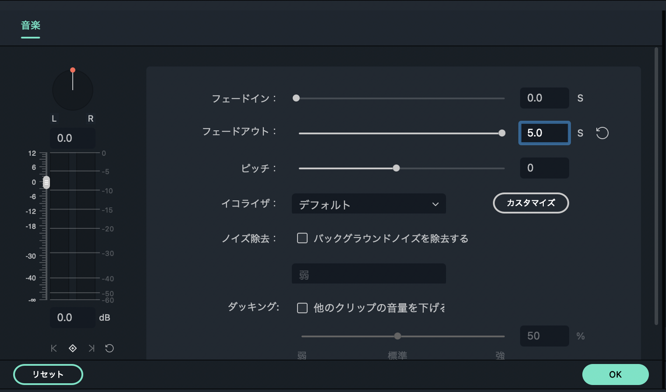
「フェードアウト」を5.0まで数値を上げます。
音楽の最後の部分が段々音が小さくなります。
すうち
あ
おんがく
さいご
ぶぶん
だんだんおと
ちい
「OK」をクリックして完了です。
かんりょう

Slide 42

動画を保存しよう
どうが
ほぞん
ファイル→「プロジェクトを別名で保存」を選択します。
べつめい
ほぞん
せんたく

Slide 43
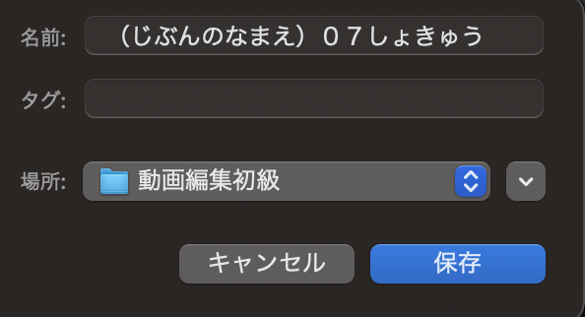
動画を保存しよう
どうが
ほぞん
ファイル名を「（じぶんのなまえ）０７しょきゅう」にして
「保存」ボタンをおします。
めい
ほぞん

Slide 44
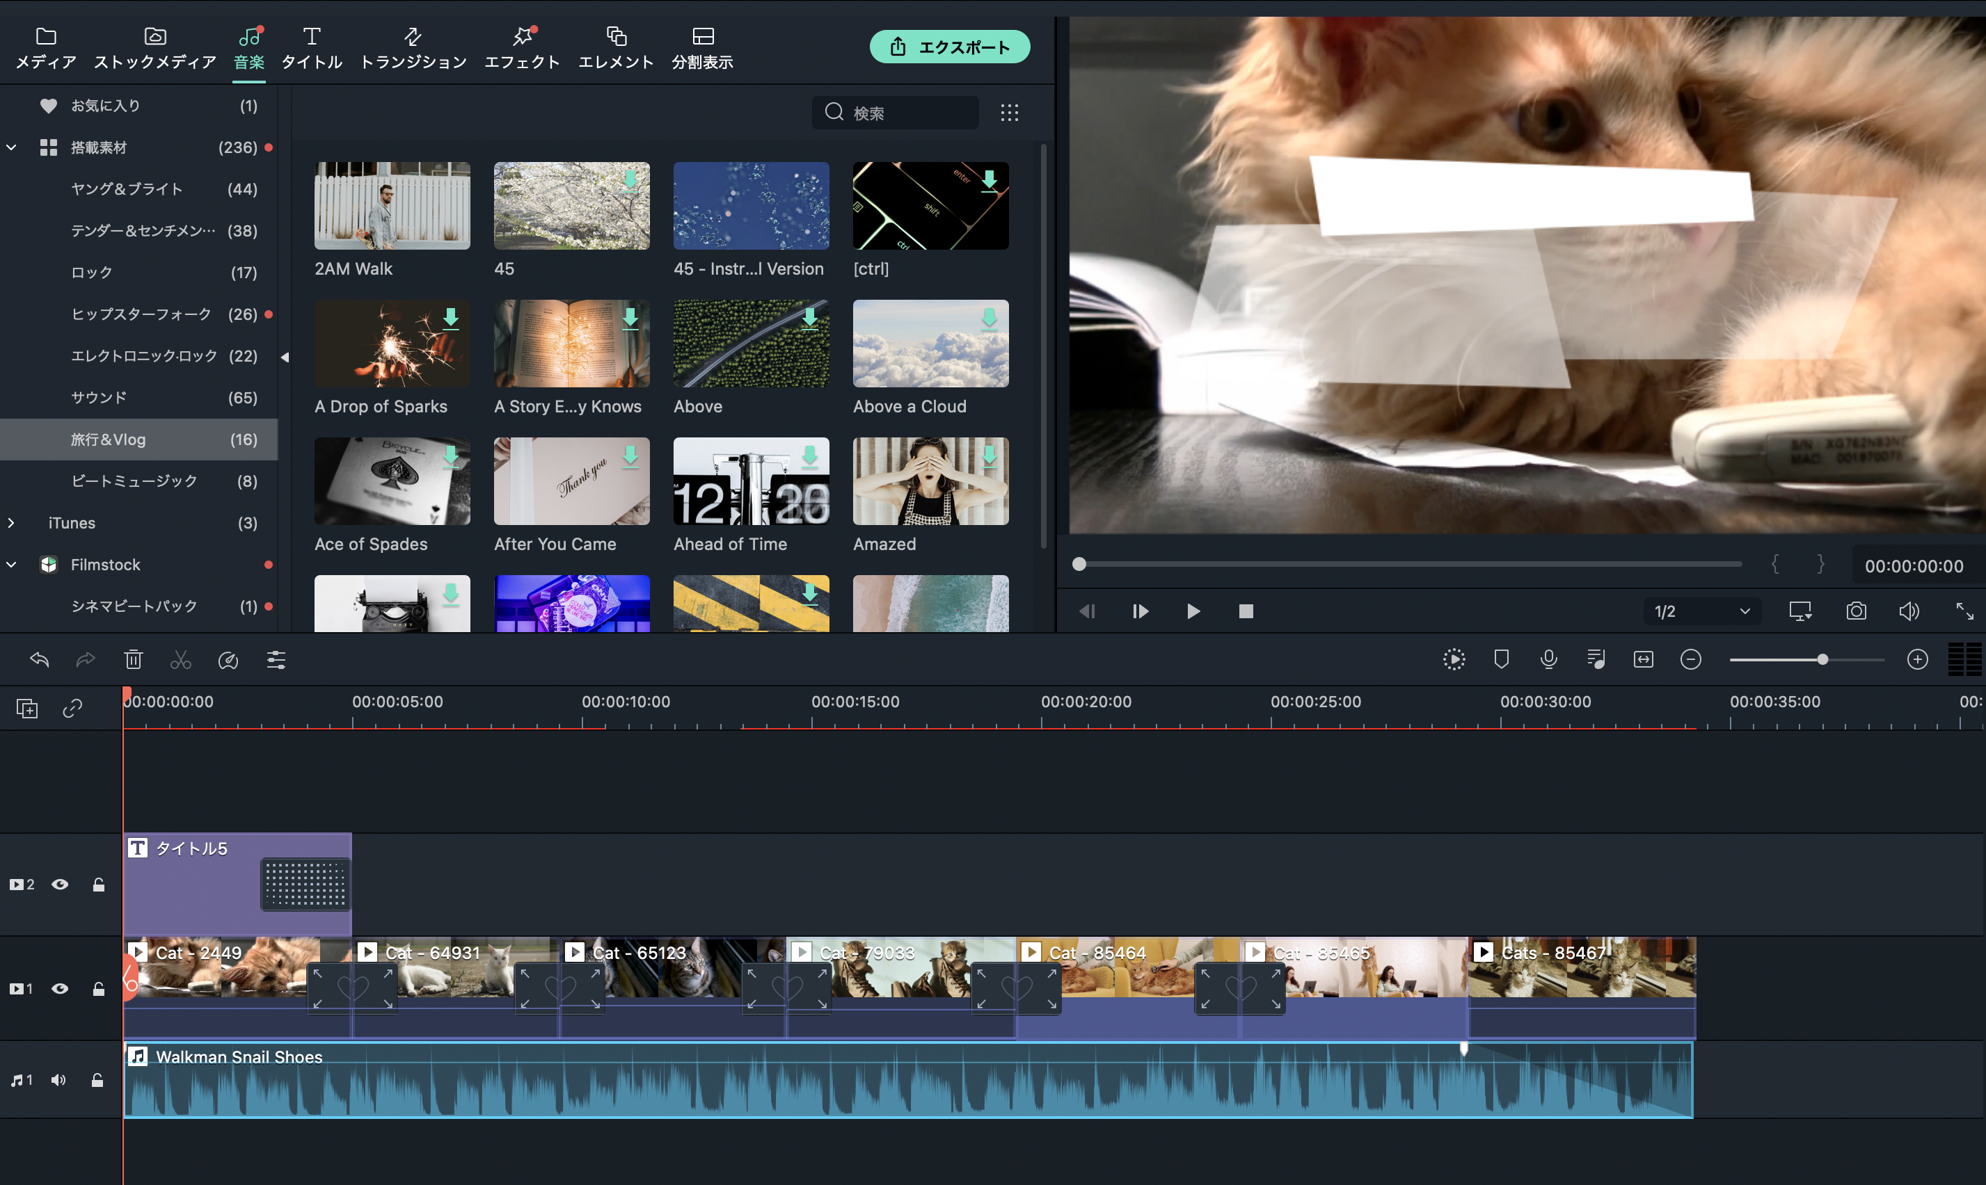
全ての編集が完了したら「エクスポート」をクリックします。
すべ
へんしゅう
かんりょう
完成した映像を書き出して
一つの動画にするよ！
かんせい
えいぞう
か
だ
ひと
どうが

Slide 45

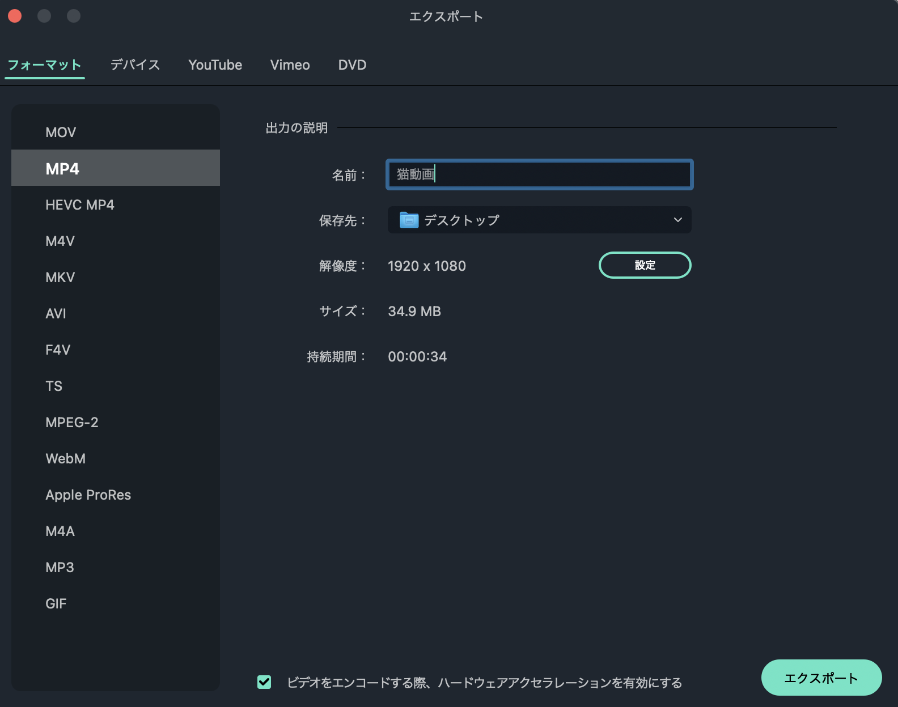
「MP4」を選択して、名前は自分の好きなものにします。
その名前のファイルで動画が書き出されます。
保存先は「デスクトップ」にして を押します。
せんたく
なまえ
じぶん
す
なまえ
どうが
か
だ
ほぞんさき
お
画像では
「猫動画」という
名前にしたよ！
がぞう
ねこどうが
なまえ

Slide 46
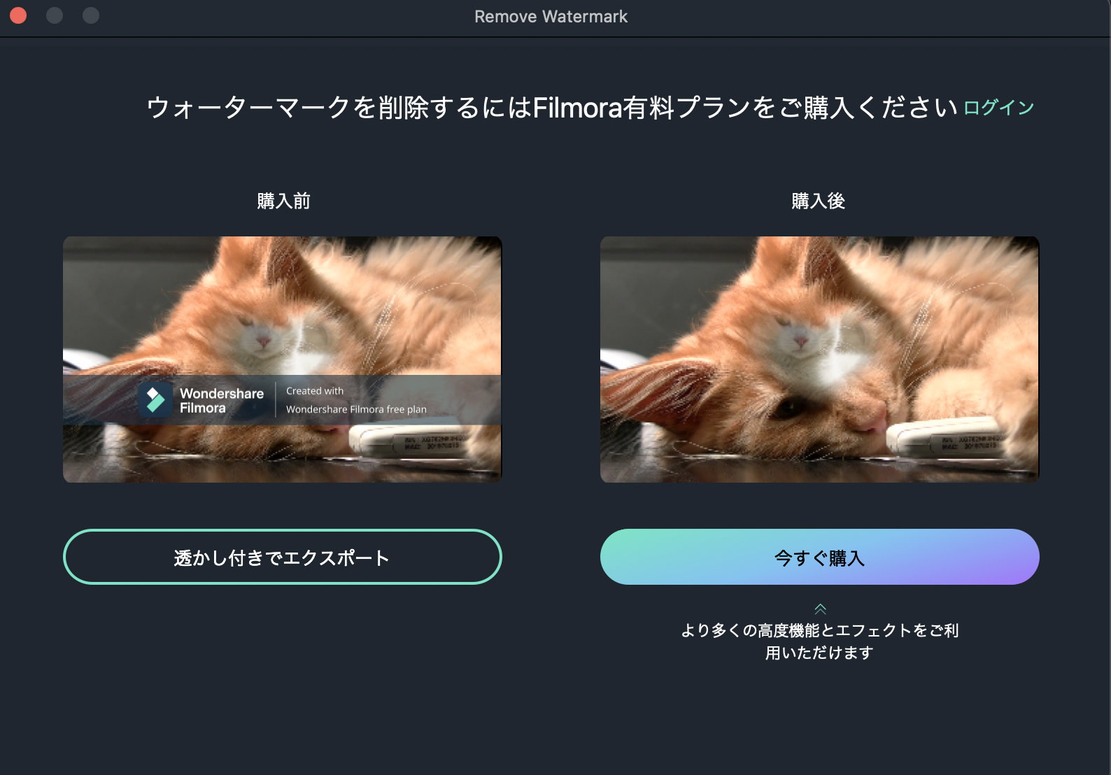
画像のような画面が表示されます。
左側の「透かし付きでエスクポート」をクリックします。
Filmoraのロゴ入りの動画がデスクトップに書き出されます。
がぞう
がめん
ひょうじ
ひだりがわ
す
つ
フィモーラ
い
どうが
か
だ

Slide 47
完成動画を編集する
かんせいどうが へんしゅう

Slide 48
完成動画を編集する
かんせいどうが
へんしゅう
デスクトップの動画の確認はできたかな？
どうが
かくにん
確認ができたら、動画のイメージを変えてみよう！動画がたくさんあるから、順番を変えたり、
長さを調整すると良さそうだね！
かくにん
どうが
か
どうが
じゅんばん
か
なが
ちょうせい
よ
テキストを変更したり、
音楽を変えるのも良いね！
へんこう
おんがく
か
よ

Slide 49
完成動画を編集する
かんせいどうが
へんしゅう
完成したら、
動画を再生してみよう！
他にどんな動物で動画編集をしたいかな？
紙に書いてみよう！
かんせい
どうが
さいせい
ほか
どうぶつ
どうがへんしゅう
かみ
か
自分の身近な動物を撮影して
動画編集するのも良さそうだね！
じぶん
みぢか
どうぶつ
さつえい
どうがへんしゅう
よ
完成したら、ファイル名を
「(じぶんのなまえ）しょきゅう０７チャレンジ」にして「保存」ボタンをおそう。
かんせい
めい
ほぞん

Slide 50

おつかれさまでした！
がんばったね！

